Slide 1






Team member
Than Nhat Truong | Leader
Do Ngoc Huu | Member
CUSTOMER FEEDBACK THROUGH FACIAL EXPRESSION ANALYSIS
Nguyen Thanh Hieu | Member
Nguyen Minh Luan | Member
Supervisors:
Mr. Pham Cong Thanh
Mr. Doan Nguyen Thanh Hoa
Notes:
Tôi tên là Nguyễn Quang Huy, và kế tiếp tôi xin trình bày về flow của Staff trên web.

Slide 2
TABLE OF CONTENTS
I
Introduction
II
System Design
III
Detection
IV
Demonstration
V
Conclusion
Notes:
Tôi tên là Nguyễn Quang Huy, và kế tiếp tôi xin trình bày về flow của Staff trên web.

Slide 3
INTRODUCTION
Current context, Existing system and Solutions
Notes:
Tôi tên là Nguyễn Quang Huy, và kế tiếp tôi xin trình bày về flow của Staff trên web.

Slide 4


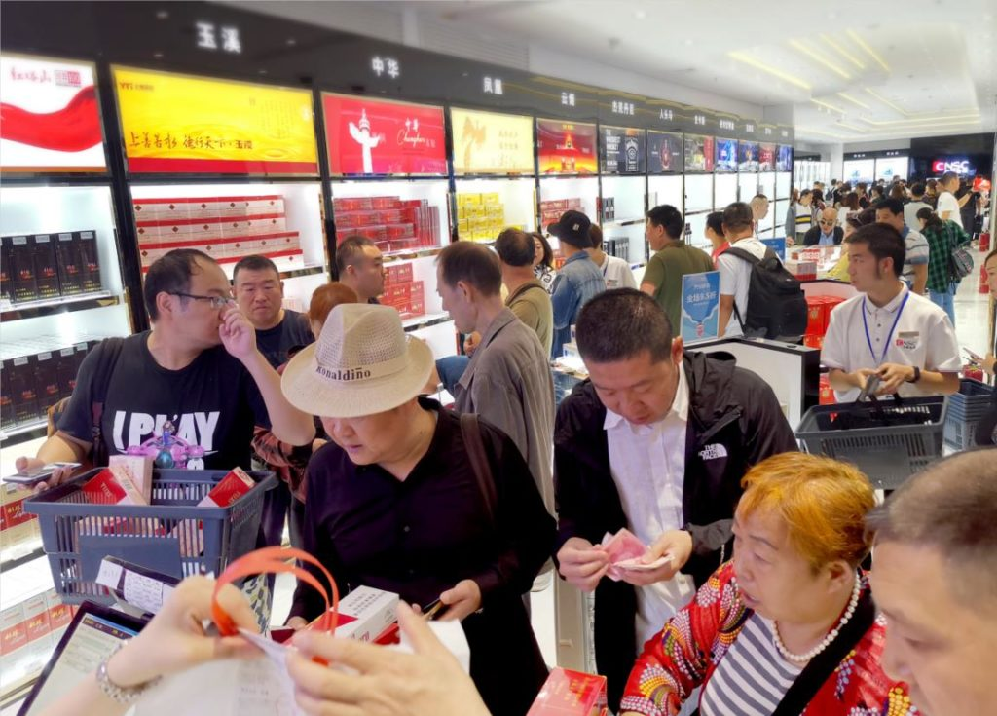

Introduction
01
Context
02
Customer’s Emotion
Existing System
03
Solution
Hot Spot in store

Slide 5

Introduction
01
Context
02
Existing System
03
Solution

Slide 6
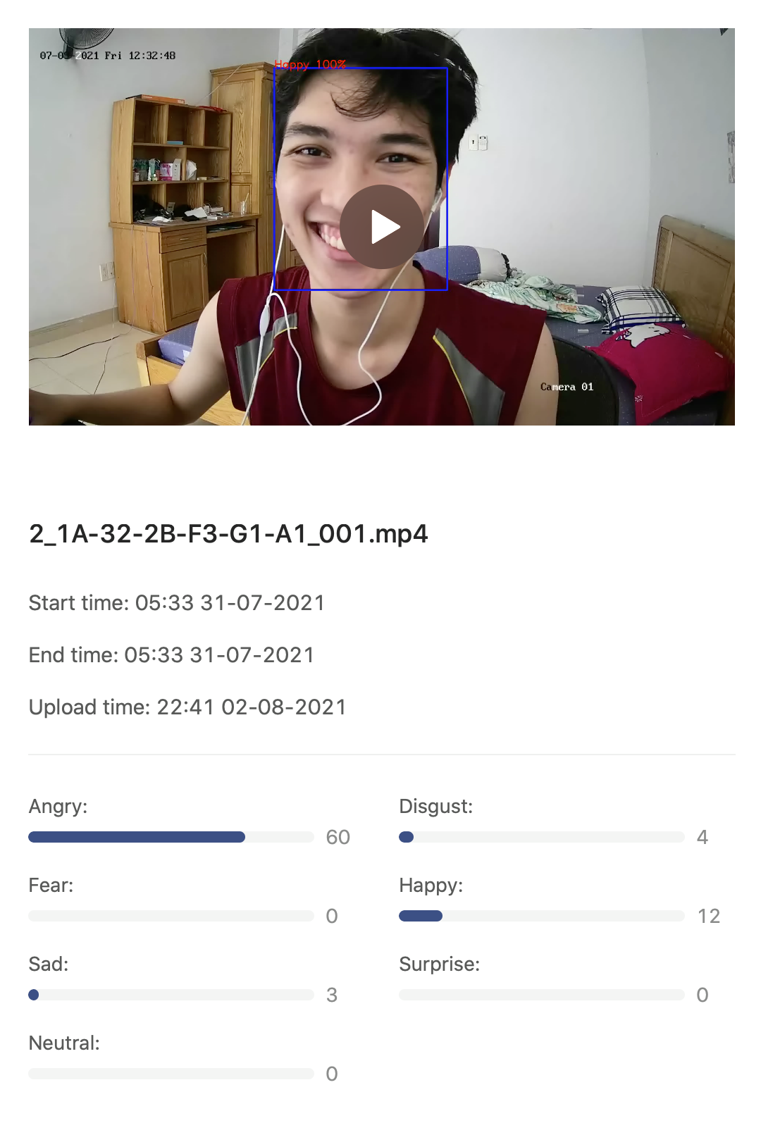
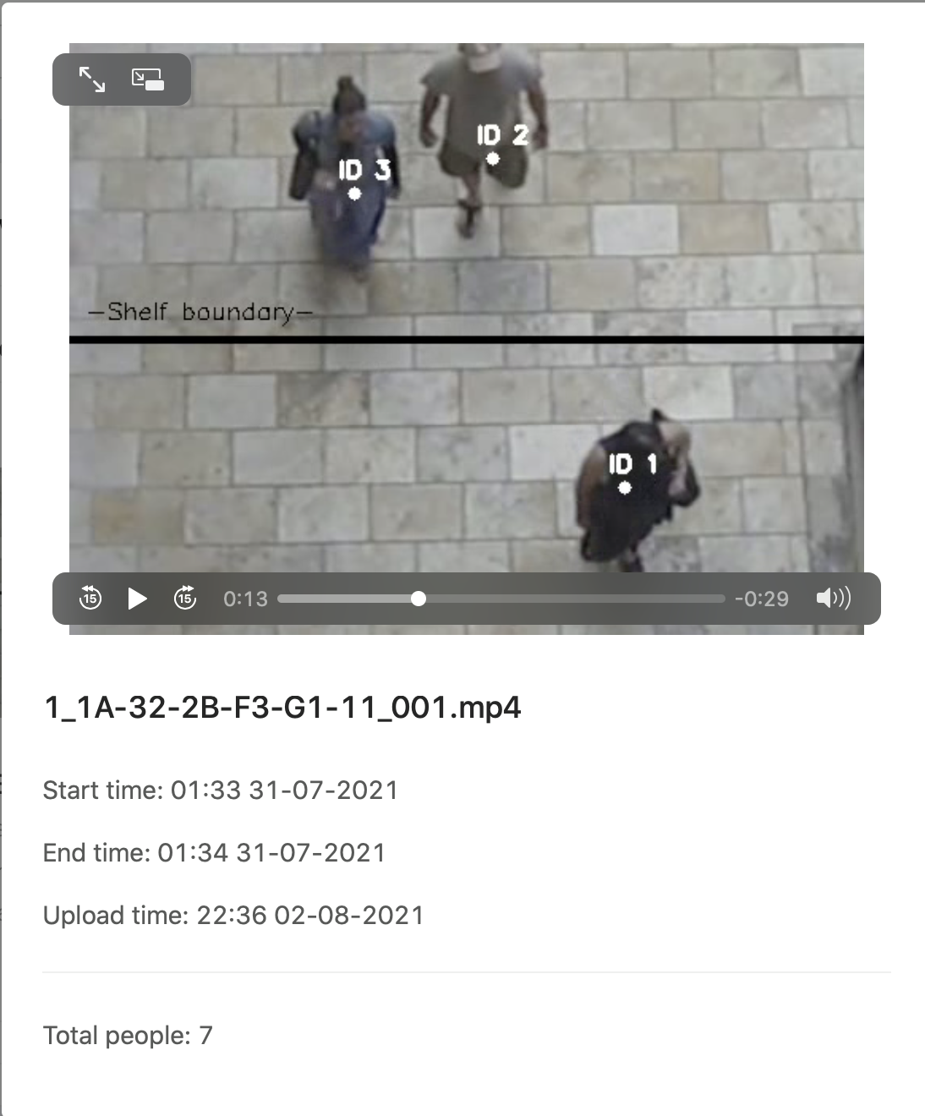



Introduction
01
Context
02
Existing System
03
Solution

Slide 7
SYSTEM DESIGN
Overview and software system
Notes:
Tôi tên là Nguyễn Quang Huy, và kế tiếp tôi xin trình bày về flow của Staff trên web.

Slide 8























OVERVIEW
System design
4
5
Detect Server
Camera
3
Backend Server
8
10
9
1
12
Database
2
7
6
Video
Web app
11
13
Mobile app
Annotation
Call/Send
Return

Slide 9
DETECTION
Detect emotion
Detect hotspot
Notes:
Tôi tên là Nguyễn Quang Huy, và kế tiếp tôi xin trình bày về flow của Staff trên web.

Slide 10
Detect Emotion
Detection
Notes:
Tiếp theo tôi sẽ nói sơ qua về model VGG-16

Slide 11
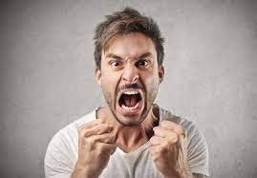
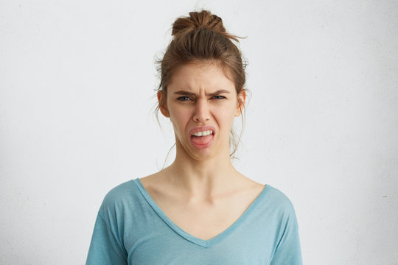



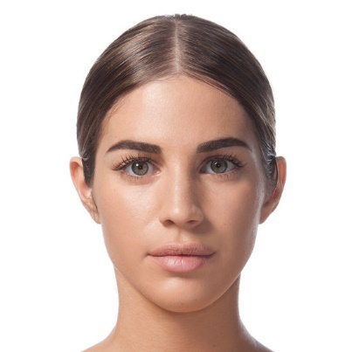
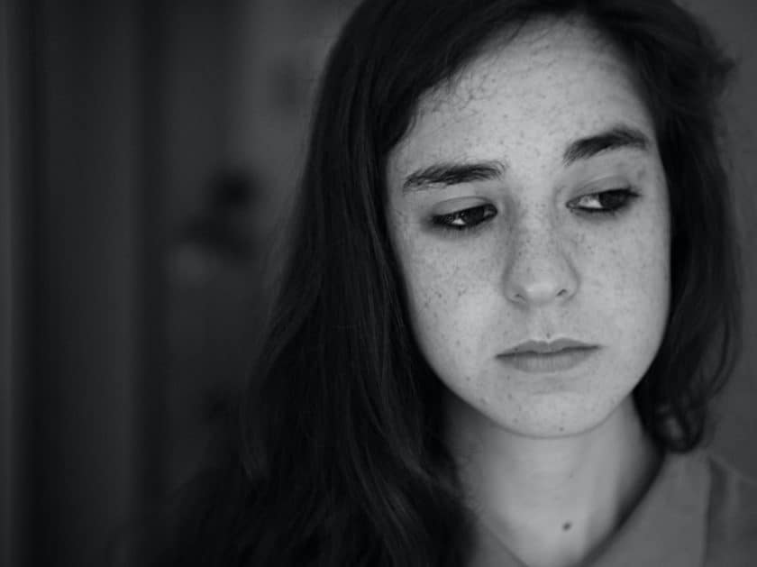
Facial Emotion Expression
III. Detection
1. Detect emotion
Angry
Disgust
Fear
Happy
Surprise
Neutral
Sad
https://arxiv.org/pdf/1804.08348.pdf
Notes:
Tiếp theo tôi sẽ nói sơ qua về model VGG-16

Slide 12




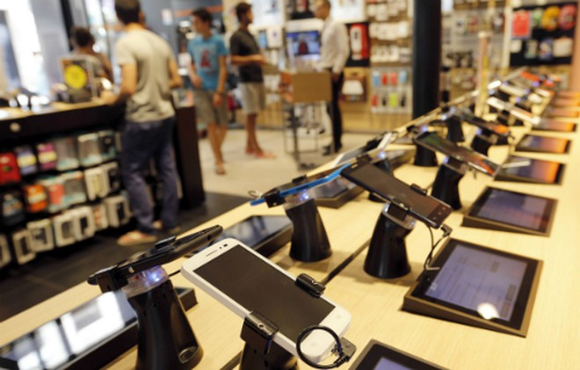
Facial Emotion Expression
III. Detection
1. Detect emotion
Environment
Dataset
Objective
Stable
https://www.scitepress.org/papers/2017/63579/63579.pdf
Notes:
Tiếp theo tôi sẽ nói sơ qua về model VGG-16

Slide 13
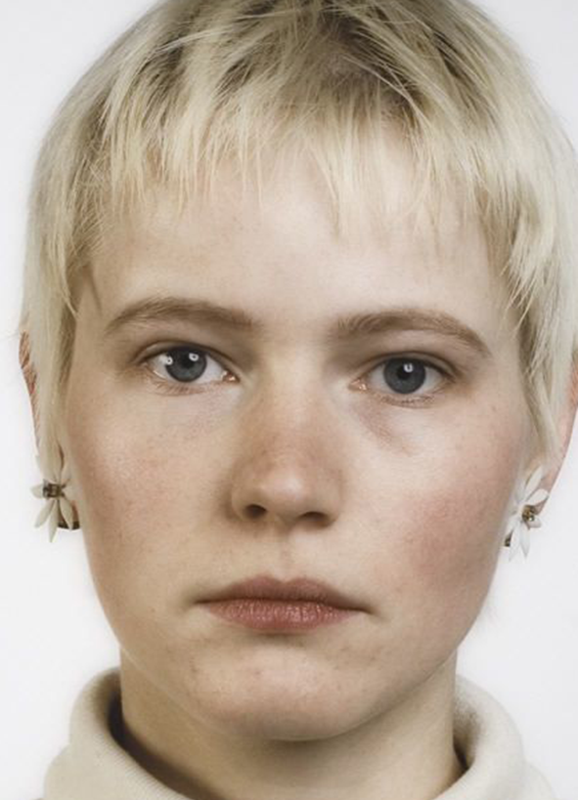
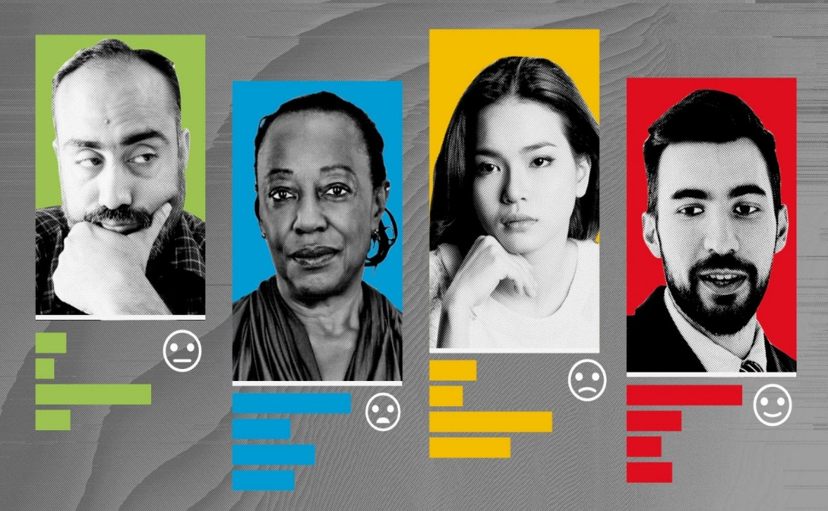
Facial Emotion Expression
III. Detection
1. Detect emotion
Face Detection
Emotion Classification
Notes:
Tiếp theo tôi sẽ nói sơ qua về model VGG-16

Slide 14
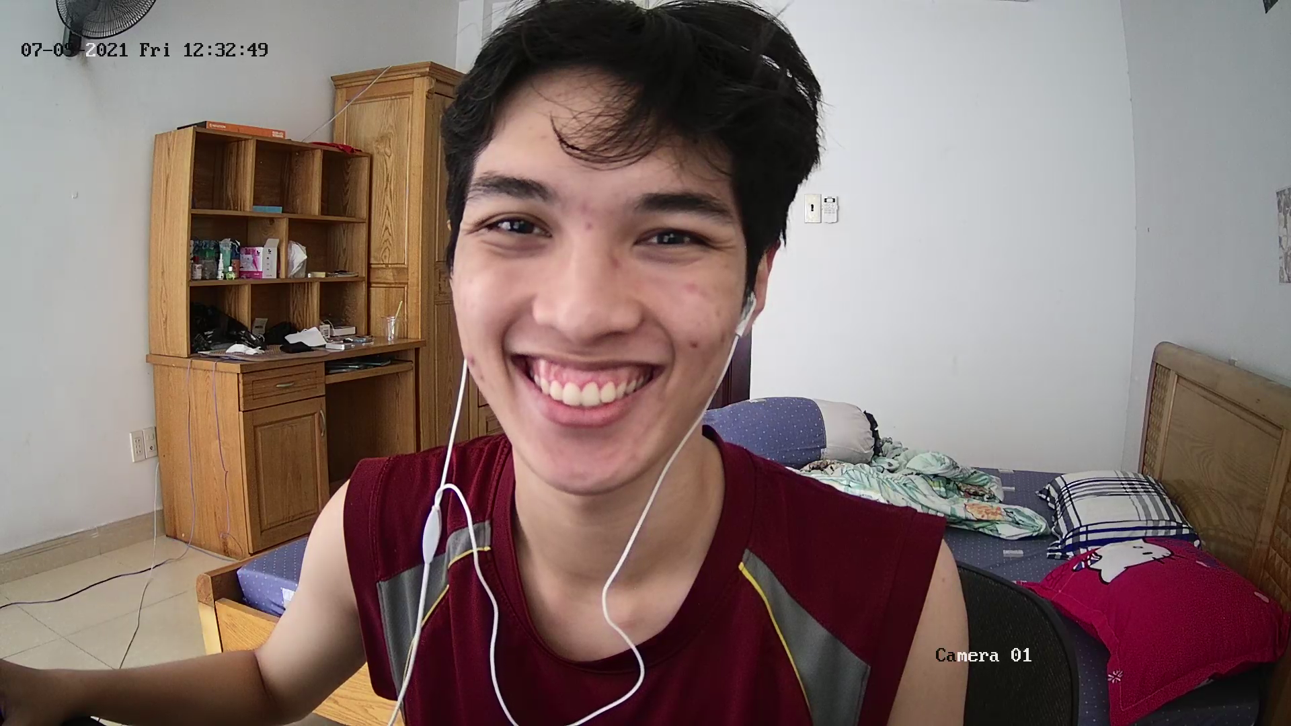

Facial Detection
III. Detection
1. Detect emotion
Read
MTCNN
Fps
95%
Input video
Frame
Cropped face

Slide 15
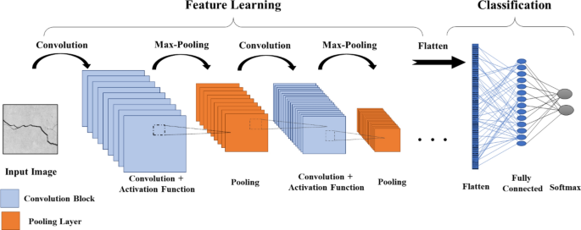
CNN Architecture
III. Detection
1. Detect emotion
Notes:
Yolo là một mô hình mạng CNN cho việc phát hiện, nhận dạng, phân loại đối tượng.
Cấu trúc YOLO gồm 2 phần chính:
Base network: mục đích để trích xuất ra các đặc trưng của ảnh
Extra layer:
Yolo được tạo ra từ việc kết hợp giữa các convolutional layers và connected layers.Trong đó các convolutional layers sẽ trích xuất ra các feature của ảnh, còn full-connected layers sẽ dự đoán ra xác suất đó và tọa độ của đối tượng.

Slide 16


Convolution Layer
III. Detection
1. Detect emotion
Input
Output
Notes:
Đầu tiên tôi xin nói về convolution layer:
Mục đích: là lớp đầu tiên trích xuất các đặc tính có trong một hình ảnh. Từ đó so sánh các đặc tính này với các đặc tính của đối tượng cần nhận diện.
Cách hoạt động: Ta coi hình ảnh đầu vào là một ma trận cỡ lớn (như hình ví dụ đang được biểu diễn 5x5), sử dụng ma trận lọc ứng với một đặc tính của đối tượng (theo hình minh họa là 3x3) áp dụng lên ma trận hình ảnh theo quy tắc Sliding window được mô tả như hình vẽ.
Mỗi lần áp dụng, ma trận lọc sẽ nhân với từng ma trận nhỏ trong ma trận lớn và tính tổng các giá trị trên ma trận kết quả. Giá trị này thể hiện độ khớp của đặc tính trên ảnh với đặc tính của vật thể.
Các kết quả này sẽ cấu tạo thành một ma trận mới gọi là feature map (chứa các đặc tính của ảnh).
Sau khi áp dụng nhiều ma trận lọc, ta sẽ thu được tập hợp các feature map.

Slide 17
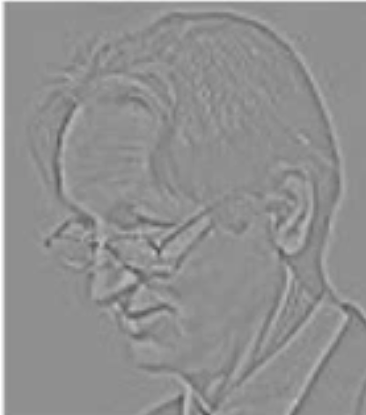
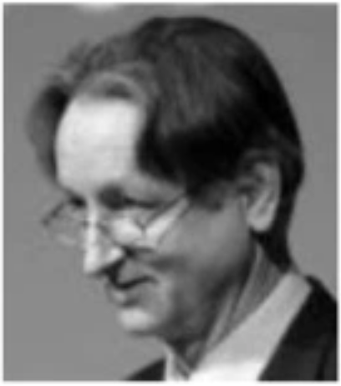


Convolution Layer
III. Detection
1. Detect emotion
1
0
-1
1
0
-1
1
0
-1
1
0
0
0
0
1
0
0
0
0
0
0
0
0
0
-1
0
1
-1
0
1
-1
0
1
1
0
1
Image
N kernel
N feature maps
Notes:
Sau khi áp dụng nhiều ma trận lọc, ta sẽ thu được tập hợp các feature map.
Và sẽ tiếp tục lặp đi lặp lại nhiều convolution layer.
Layer đầu tiên trích xuất từ hình ảnh gốc đặc điểm cơ bản như đường nét thô của vết nứt.
Các layer tiếp theo sẽ lấy feature thu được từ layer trước đó làm input, cho phép trích xuất ra các đặc điểm chi tiết tạo nên các đặc điểm cơ bản.

Slide 18

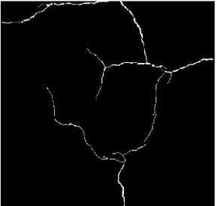
Pooling Layer
III. Detection
1. Detect emotion
Notes:
Sau khi áp dụng nhiều ma trận lọc, ta sẽ thu được tập hợp các feature map.
Và sẽ tiếp tục lặp đi lặp lại nhiều convolution layer.
Layer đầu tiên trích xuất từ hình ảnh gốc đặc điểm cơ bản như đường nét thô của vết nứt.
Các layer tiếp theo sẽ lấy feature thu được từ layer trước đó làm input, cho phép trích xuất ra các đặc điểm chi tiết tạo nên các đặc điểm cơ bản.

Slide 19
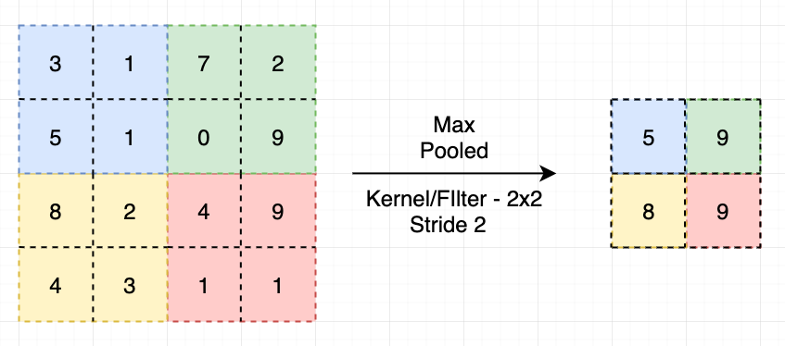
Max Pooling
III. Detection
1. Detect emotion
Notes:
Sau khi áp dụng nhiều ma trận lọc, ta sẽ thu được tập hợp các feature map.
Và sẽ tiếp tục lặp đi lặp lại nhiều convolution layer.
Layer đầu tiên trích xuất từ hình ảnh gốc đặc điểm cơ bản như đường nét thô của vết nứt.
Các layer tiếp theo sẽ lấy feature thu được từ layer trước đó làm input, cho phép trích xuất ra các đặc điểm chi tiết tạo nên các đặc điểm cơ bản.

Slide 20
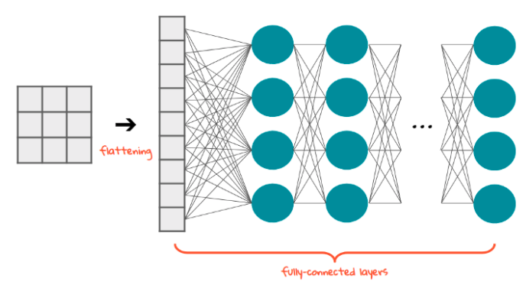
Fully Connected Layer
III. Detection
1. Detect emotion
Notes:
Sau khi áp dụng nhiều ma trận lọc, ta sẽ thu được tập hợp các feature map.
Và sẽ tiếp tục lặp đi lặp lại nhiều convolution layer.
Layer đầu tiên trích xuất từ hình ảnh gốc đặc điểm cơ bản như đường nét thô của vết nứt.
Các layer tiếp theo sẽ lấy feature thu được từ layer trước đó làm input, cho phép trích xuất ra các đặc điểm chi tiết tạo nên các đặc điểm cơ bản.

Slide 21
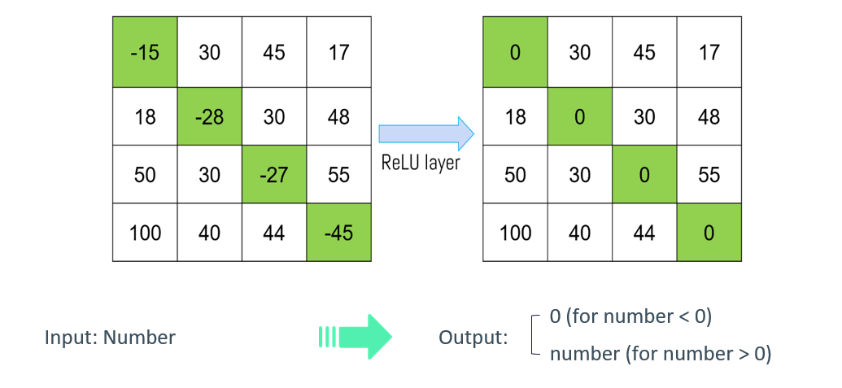
RELU
III. Detection
1. Detect emotion
Notes:
Sau khi qua lớp đầu tiên là convolution layer, ta sẽ áp dụng một activation function là ReLU:
Loại bỏ các giá trị âm trên feature map và đưa giá trị về 0.
=> mục đích loại bỏ những phần không khớp với đặc tính của đối tượng nhận diện (nói cách khác là loại bỏ những nơ ron không còn hoạt động), giảm tính toán.

Slide 22
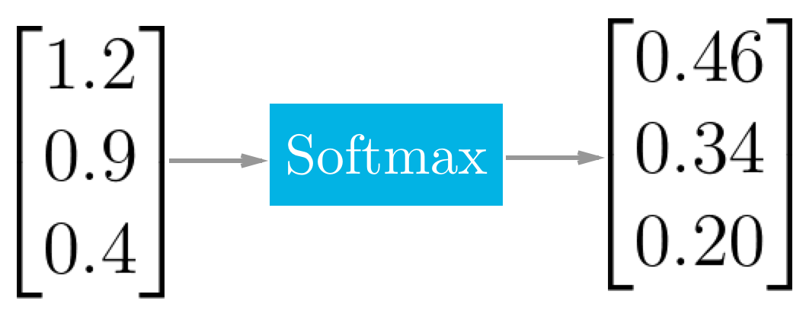
Softmax
III. Detection
1. Detect emotion
Notes:
Sau khi qua lớp đầu tiên là convolution layer, ta sẽ áp dụng một activation function là ReLU:
Loại bỏ các giá trị âm trên feature map và đưa giá trị về 0.
=> mục đích loại bỏ những phần không khớp với đặc tính của đối tượng nhận diện (nói cách khác là loại bỏ những nơ ron không còn hoạt động), giảm tính toán.

Slide 23
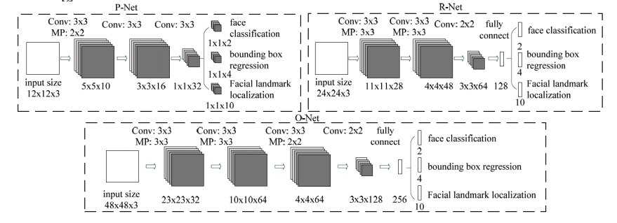
MTCNN Architecture
III. Detection
1. Detect emotion
https://arxiv.org/pdf/1604.02878.pdf
Notes:
Yolo là một mô hình mạng CNN cho việc phát hiện, nhận dạng, phân loại đối tượng. Yolo được tạo ra từ việc kết hợp giữa các convolutional layers và connected layers.Trong đó các convolutional layers sẽ trích xuất ra các feature của ảnh, còn full-connected layers sẽ dự đoán ra xác suất đó và tọa độ của đối tượng.

Slide 24
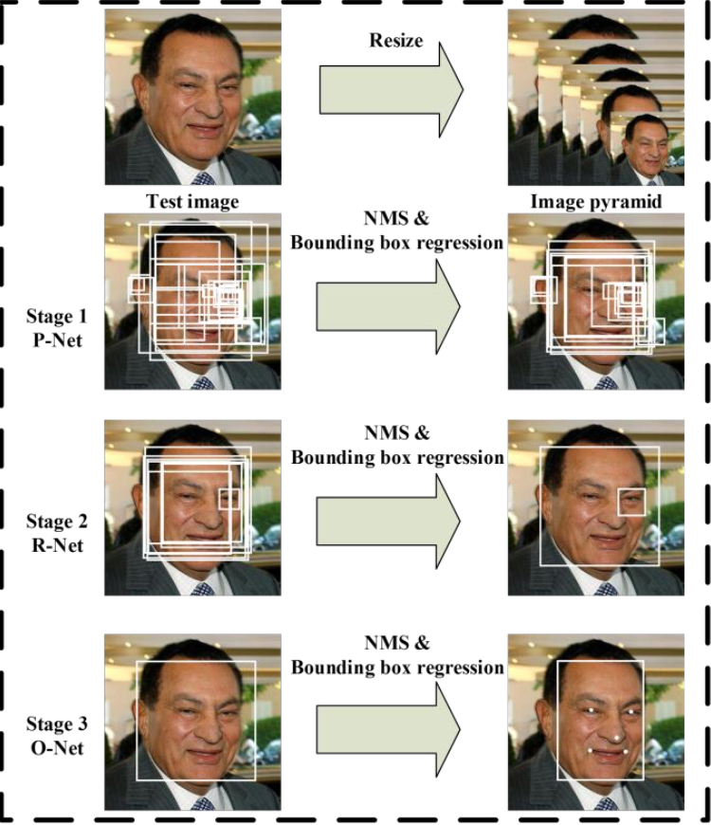
MTCNN Architecture
III. Detection
1. Detect emotion
https://arxiv.org/pdf/1604.02878.pdf
Notes:
Yolo là một mô hình mạng CNN cho việc phát hiện, nhận dạng, phân loại đối tượng. Yolo được tạo ra từ việc kết hợp giữa các convolutional layers và connected layers.Trong đó các convolutional layers sẽ trích xuất ra các feature của ảnh, còn full-connected layers sẽ dự đoán ra xác suất đó và tọa độ của đối tượng.

Slide 25
Emotion Classification
III. Detection
1. Detect emotion
VGG-FACE
Cropped face
Emotion classification

Slide 26
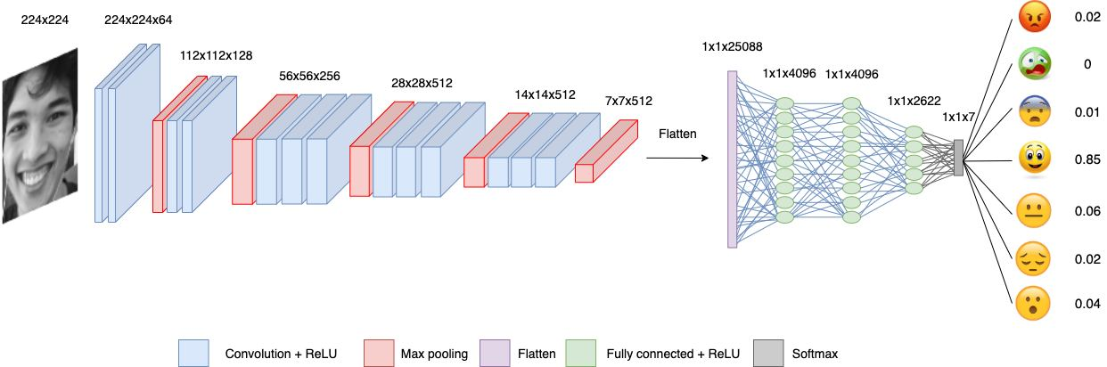
VGG-Face
III. Detection
1. Detect emotion
https://arxiv.org/pdf/1409.1556.pdf
Notes:
Yolo là một mô hình mạng CNN cho việc phát hiện, nhận dạng, phân loại đối tượng. Yolo được tạo ra từ việc kết hợp giữa các convolutional layers và connected layers.Trong đó các convolutional layers sẽ trích xuất ra các feature của ảnh, còn full-connected layers sẽ dự đoán ra xác suất đó và tọa độ của đối tượng.

Slide 27

Emotion Classification
III. Detection
1. Detect emotion
Write
Write
Confidence
Emotion classification
Detected frame
Output video

Slide 28
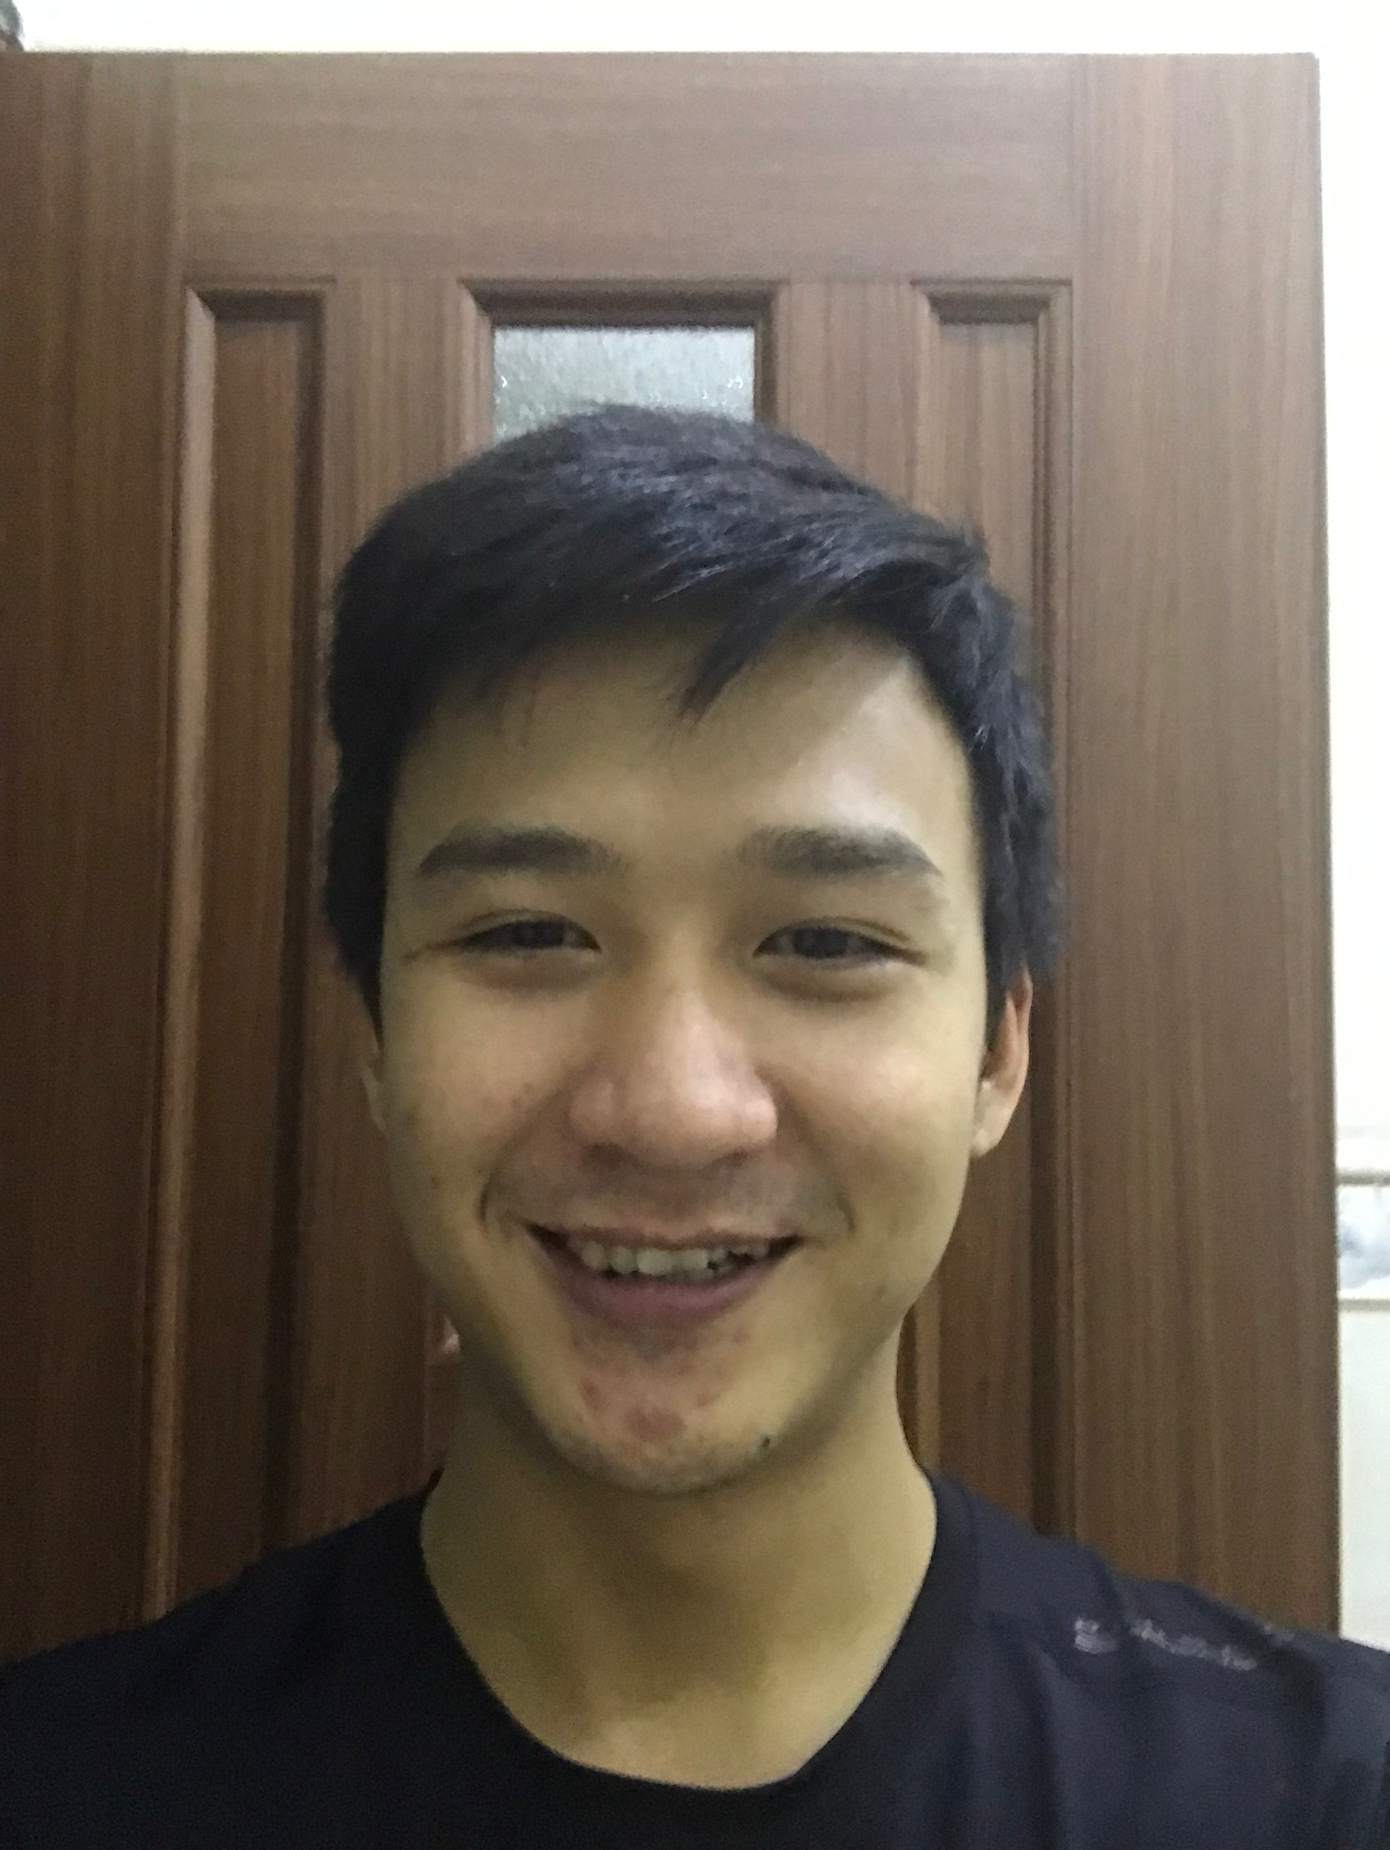
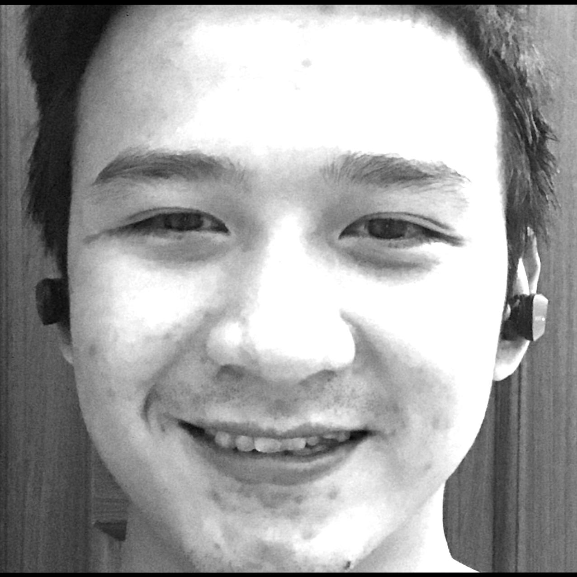
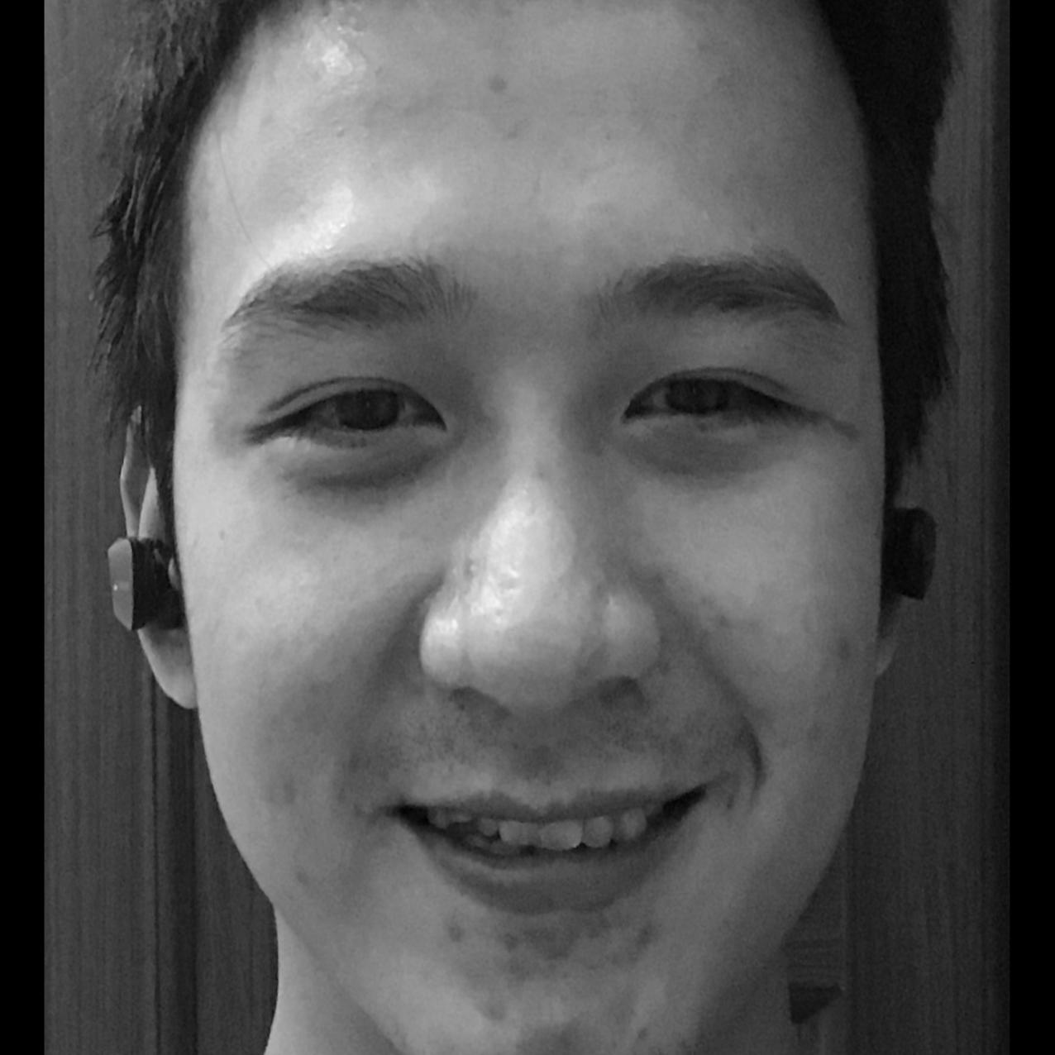
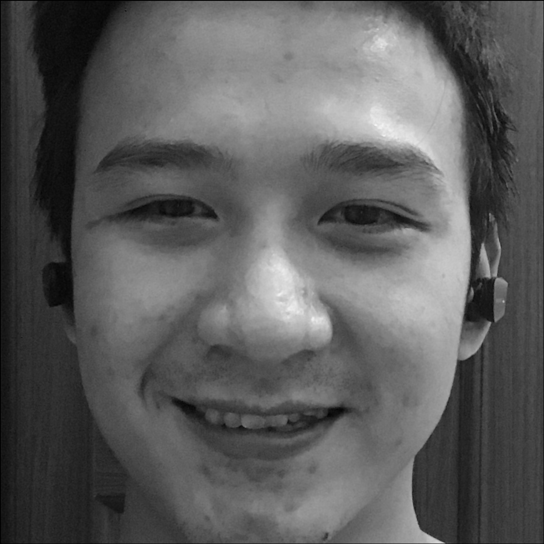

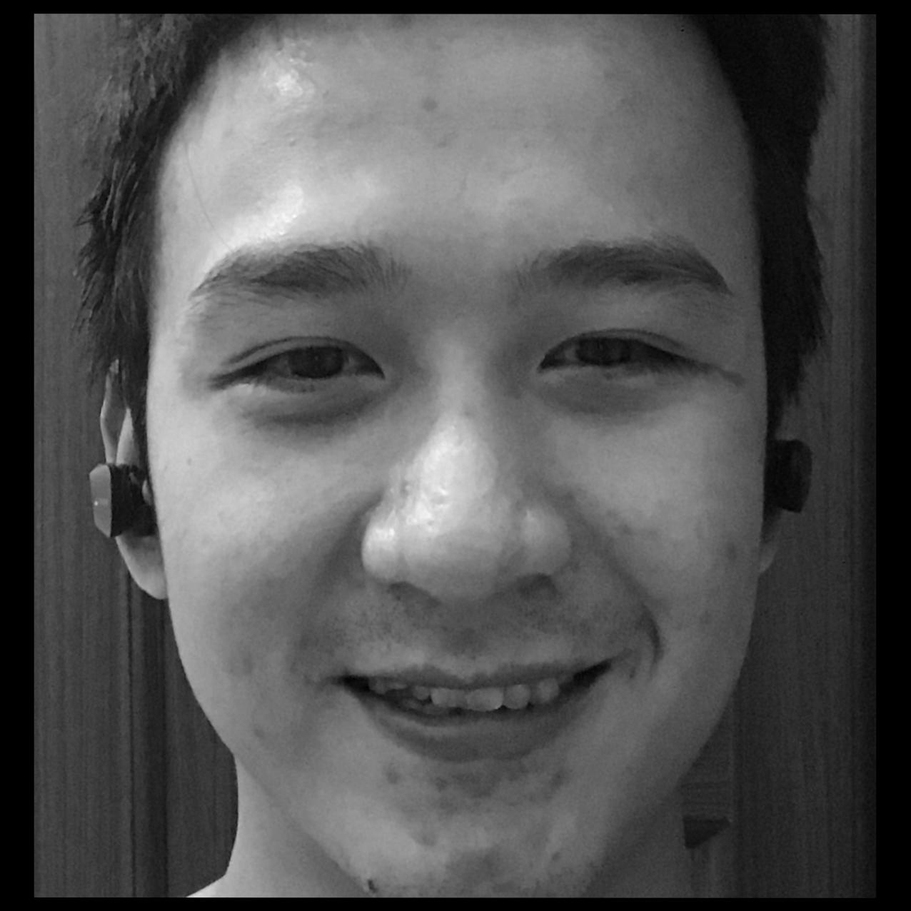
Dataset Preparation
III. Detection
1. Detect emotion
Single image

Slide 29
III. Detection
1. Detect emotion
Train Model Process
Dataset | Process | Tool
Data train: 28688 images (280 images + Fer2013 dataset) Data test: 7275 images (70 images + Fer2013 dataset) | Training time: 6 hours Epoch: 32 | Google Colab, Google Drive
Notes:
Khi flycam bay từ trái qua phải, frame đầu tiên là frame 1, chúng ta sẽ thấy sự di chuyển vết nứt giữa 2 frame, trên frame 1 và frame 2 đều là 1 vết nứt nhưng do vị trí của flycam thay đổi nên trên 2 f hình là 2 vết nứt khác nhau, vậy thì làm sao để loại bỏ sự trùng lắp này?

Slide 30
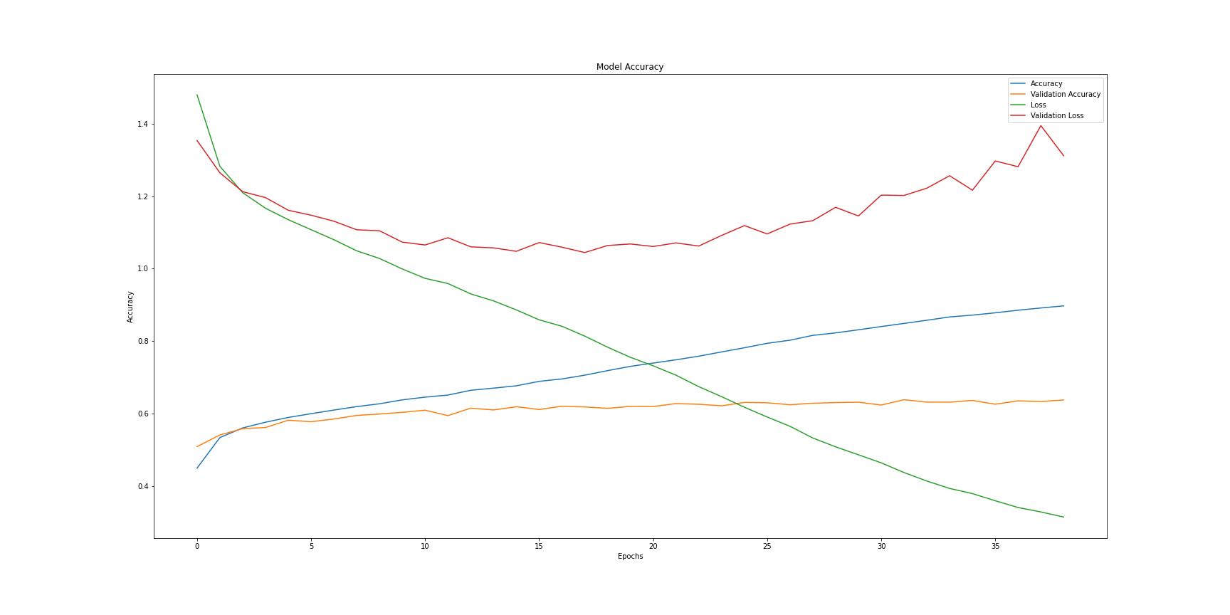

III. Detection
1. Detect emotion
Evaluation Model
Accuracy: 0.8489
Loss: 0.4372

Slide 31


III. Detection
1. Detect emotion
Configuration
Distance: 40 ~ 60 cm
Resolution: 1080p

Slide 32
Detect Hotspot
Detection
Notes:
Tiếp theo tôi sẽ nói sơ qua về model VGG-16

Slide 33
III. Detection
2. Detect hotspot
Definition
- “Hotspot” are spaces in front of shelves where many people walk in.
Apple Shelf
Entrance gate 1
Entrance gate 2
Apple Shelf
Shelf boundary
Shelf boundary
Notes:
- Điểm nóng là gì? với ứng dụng của chúng tôi, điểm nóng là khoảng không gian trước kệ có nhiều qua lại. Đây là hình minh hoạ, vị trị được chúng tôi đánh dấu là khoảng không gian trước kệ.
- Về việc tìm kiếm giải pháp cho việc nhận diện điểm nóng, chúng tôi đặt ra 3 yếu tố để lựa chọn giải pháp. Đó là:
+ Độ ổn định
+ Độ chính xác
+ Dễ dàng trong việc triển khai
- Trong quá trình nghiện cứu giải pháp, chúng tôi nhận thấy có những giải pháp như sau:
+ Laser sensor
+ Temperature sensor and AI
+ Camera and AI

Slide 34
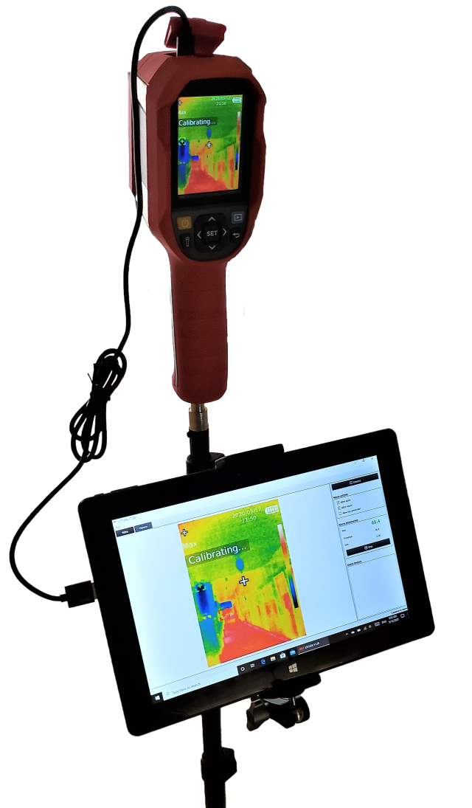
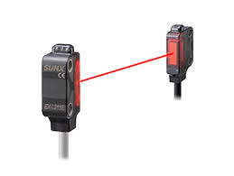
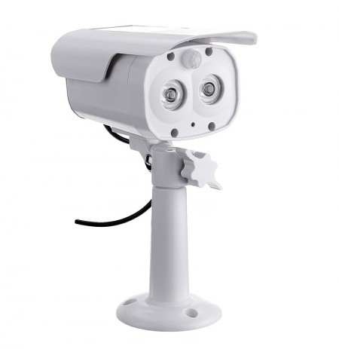
III. Detection
2. Detect hotspot
Definition
- “Hotspot” are spaces in front of shelves where many people walk in.
Selection criteria:
- Stabilization
- Accurate
- Easy to deploy
Current solutions:
- Laser sensor
- Temperature sensor and AI
- Camera and AI
Notes:
- Điểm nóng là gì? với ứng dụng của chúng tôi, điểm nóng là khoảng không gian trước kệ có nhiều qua lại. Đây là hình minh hoạ, vị trị được chúng tôi đánh dấu là khoảng không gian trước kệ.
- Về việc tìm kiếm giải pháp cho việc nhận diện điểm nóng, chúng tôi đặt ra 3 yếu tố để lựa chọn giải pháp. Đó là:
+ Độ ổn định
+ Độ chính xác
+ Dễ dàng trong việc triển khai
- Trong quá trình nghiện cứu giải pháp, chúng tôi nhận thấy có những giải pháp như sau:
+ Laser sensor
+ Temperature sensor and AI
+ Camera and AI

Slide 35




III. Detection
2. Detect hotspot
Solution Analysis
Laser sensor
High sensitivity
Fast response
Affect by ambient light
Do not distinguish objects
Limit range of working distance
Do not exist in the store
Stabilization
Accurate
Easy to deploy
Notes:
- Chúng tôi bắt đầu tiến hành phân tích các giải pháp trên. Đầu tiên là giải pháp sử dụng laser sensor:
+ Điểm mạnh của giải pháp này là:
~ Độ cảm biến của thiết bị này rất cao và tốt độ phản hồi nhanh chóng.
+ Nhưng đi kèm với đó thiết bị này cũng có những điểm yếu như là:
~ Thiết bị cảm biến này có thể bị tác động bởi môi trường ánh sáng xung quanh, nhưng vì môi trường cửa hàng có ánh sáng ổn định, không quá phức tạp nên yếu tố về độ ổn định chúng tôi đánh giá là đạt.
~ Điểm yếu tiếp theo là laser sensor thì không phân biệt được các vật thể khác nhau: vì dụ như người hay đồ vật nên chúng tôi chúng tôi đánh là không đạt về độ chính xác.
~ Tiếp theo đó là hạn chế về khoảng không gian hoạt động của thiết bị, cũng như các thiết bị này thường không có sẵn trong cửa hàng nên về việc dễ dàng triển khai chúng tôi đánh giá là không đạt

Slide 36
III. Detection
2. Detect hotspot
Solution Analysis
Temperature sensor and AI
Fast response
Unaffected by light
Self heating
Limit heat from multiple sources
Difficulty in preparing dataset
Do not exist in the store
Stabilization
Accurate
Easy to deploy
Notes:
- Giải pháp tiếp theo chúng tôi hướng đến là temperature sensor kết hợp với AI:
+ Điểm mạnh của thiết bị temperature sensor là:
~ Tốc độ phản hồi nhanh và không sự ảnh hưởng của môi trường ánh sáng.
+ Nhưng thiết bị này cũng có 1 số điểm yếu như sau:
~ Thiết bị cảm biến này dựa vào lượng nhiệt phát ra của các đối tượng, nhưng sau thời gian dài hoạt động thiết bị này sẽ bị nóng lên dẫn đến việc cảm biến không còn chính xác. Hạn chế tiếp đó là về nguồn nhiệt phát ra, khi có 1 nguồn nhiệt lớn phát ra, hoặc có nhiều nguồn nhiệt phát ra cùng lúc thì hình ảnh trên màn hình cảm biến của thiết bị chỉ xuất hiện 1 màu đỏ và không thể phân biệt được các đối tượng. Nên về độ ổn định và độ chính xác chúng tôi đánh giá là không đạt.
~ Tiếp đó là khó khăn trong việc chuẩn bị dataset để sử dụng trong quá trình training AI, các bộ dataset ở dạng hình ảnh temperature thì không đa dạng và khó để tìm kiếm. Kèm với đó các thiệt bị này thì thường không sẵn có trong cửa hàng nên về yếu tố dễ dàng triển khai chúng tôi đánh giá là không đạt.

Slide 37
III. Detection
2. Detect hotspot
Solution Analysis
Camera and AI
Stable for a long time
Quite response
Visual images
Abundant dataset resources
Save and verify evidence
Existed cameras in the store
Affected by light
Stabilization
Accurate
Easy to deploy
Notes:
- Giải pháp tiếp theo chúng tôi hướng đến là sử dụng camera kết hợp với AI:
+ Điểm mạnh của giải pháp này là:
~ Thiết bị hoạt động ổn định trong thời gian dài và tốc độ phản hồi là khá nhanh. Nên về độ ổn định chúng tôi đánh giá là đạt.
~ Thiết bị này ghi lại những hình ảnh trực quan, rõ ràng. Và nguồn tài nguyên về dataset là rất nhiều, dễ dàng tìm kiếm và thu thập. Nên về độ chính xác ở chúng tôi đánh giá là đạt.
~ Vì hình ảnh từ camera là hình ảnh trực quan thực tế nên việc lưu trư lại để xác thực lại kết quả nhận diện là dễ dàng. Cũng như thiết bị camera thường có sẵn trong cửa hàng và gần gũi với người dùng.

Slide 38
III. Detection
2. Detect hotspot
Detection hotspot processing
Detection Hotspot Processing
Read
Object Detector
Recognize
Tracking Object
Write
Input video
Output video
Notes:
Tổng kết lại quá trình xử lý của nhận diện điểm nóng như sau:
- Từ 1 video đầu vào, hệ thống sẽ tiễn hành nhận diện đối tượng là người, với những đối tượng là người hệ thống sẽ tiến hành truy vết đối tượng để xác định hướng đi của đối tượng và xác định đối tượng có bước qua ranh giới kệ hay không? Cuối cùng hệ thống sẽ ghi lại video kết quả để người dùng có thể xem lại.

Slide 39
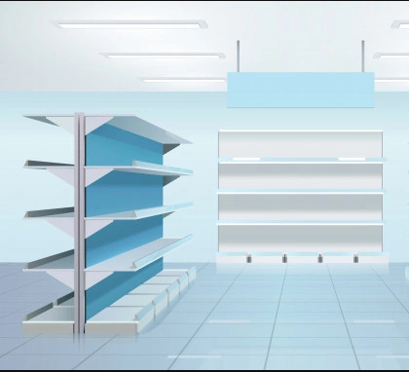


III. Detection
2. Detect hotspot
Detection hotspot processing
Object detector
Tracking object
Not person
Person
Apple Shelf
Entrance gate 1
Entrance gate 2
Apple Shelf
Shelf boundary
Shelf boundary
Notes:
- Quá trình nhận diện điểm nóng của chúng tôi chia làm 2 bước chính là nhận diện đối tượng và dám sát đối tượng.
- Chúng ta cùng theo dõi video để hiểu rõ hơn (mở video lên và nói). Như trên màn hình chúng ta thầy 1 đường kẻ đen ở giữa màn hình, đường kẻ này có ý nghĩa là ranh giới của kệ, khi khách hàng bước qua vạch kẻ này đồng nghĩa với việc khách hàng bước vào bên trong 1 kệ trưng bày sản phẩm. Quá trình nhận diện và theo dõi đối tượng sẽ diễn ra như sau:
+ Đầu tiên chúng tôi sẽ tiến hành nhận diện đối tượng là người và gán ID cho đối tượng.
+ Tiếp theo chúng tôi sẽ tiến hành truy vết hướng đi của đối tượng và xác định đối tượng đi từ trong kệ bước qua vạch kẻ để ra ngoài, hay đi từ bên ngoài bước qua vạch kẻ vào bên trong kệ. Nếu đối tượng đi từ bên ngoài bước qua vạch kẻ vào trong kệ chúng tôi sẽ đếm số người đi vào lên 1. Từ đó chúng tôi ghi nhận lại số người bước vào bên trong kệ và xác định kệ nào đang là điểm nóng có nhiều người đi vào.

Slide 40
III. Detection
2. Detect hotspot
Detection hotspot processing
Object detector
System | mAP | FPS
YOLO(VGG16) | 66.4 | 21
Faster R-CNN (VGG16) | 73.2 | 7
SSD300 (VGG16) | 74.3 | 46
SSD512 (VGG16) | 76.8 | 19
https://www.cs.unc.edu/~wliu/papers/ssd_eccv2016_slide.pdf
Notes:
- Về cách thức hiện thực nhận diện đối tượng, chúng tôi tiến hành tìm hiểu và so sánh 1 số hệ thống nhận diện sau: Faster R-CNN, YOLO, SSD300, SSD512. Chúng tôi tiến hành so sánh 2 chỉ mAP và fps của hệ thống:
+ Về chỉ số mAP: chúng tối nhận thấy rằng yolo có chỉ số mAP dưới 70% là tương đối thấp, còn 3 hệ thống còn lại là trên 70% nên chúng tôi quyết định loại hệ thống yolo.
+ Về chỉ số fps, chúng tối nhận thấy Faster R-CNN có chỉ số fps là 7 rất thấp nên chúng tôi tiếp tục loại Faster R-CNN. Vậy chúng tôi còn lại SSD300 và SSD512, chúng tôi nhận thấy rằng mặc dù chỉ số mAP của SSD300 có thấp hơn 1 ít so với SSD512 nhưng về chỉ số fps thì SSD512 chỉ có 19, trong khi SSD300 là 46 cao hơn 2.4 lần so SSD512.
=====> Vì vậy chúng tôi quyết định dùng SSD300

Slide 41
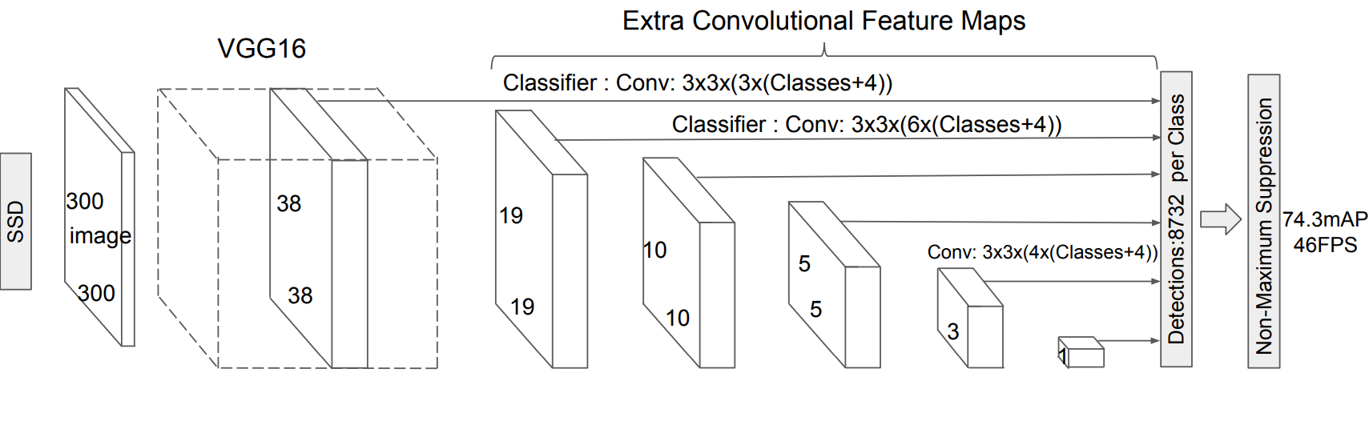
III. Detection
2. Detect hotspot
Detection hotspot processing
Object detector: SSD300 (VGG-16)
SSD ARCHITECTURE
https://arxiv.org/pdf/1512.02325v4.pdf
Notes:
Đến với kiến trúc của ssd300, ở lớp đầu tiên input layer nhận hình ảnh đầu vào với kích thước ảnh là 300x300. Ở lớp tiếp theo base network sử dụng kiến trúc của VGG16 nhưng loại bỏ một số layers fully connected ở cuối cùng và output của layer này là một feature map có kích thước 38 x 38. Sau đó là quá trình áp dụng classifier lên feature map với các layer còn lại và thu được 8732 khung hình ở output được dự đoán cho các class. Bước cuối cùng là áp dụng thuật toán non-maximun suspression để loại bỏ đi các box thừa. Và thu được kết quả là với mAP là 74,3 và fps 46.
=====> Vậy với hệ thống SSD300 với (VGG16) chúng tôi đã giả quyết được bước nhận diện đối tượng.
Conv7: 19×19×6 = 2166 boxes (6 boxes/cell)
Conv8_2: 10×10×6 = 600 boxes (6 boxes/cell)
Conv9_2: 5×5×6 = 150 boxes (6 boxes/cell)
Conv10_2: 3×3×4 = 36 boxes (4 boxes/cell)
Conv11_2: 1×1×4 = 4 boxes (4 boxes/cell)
8732 khung hình ở output

Slide 42
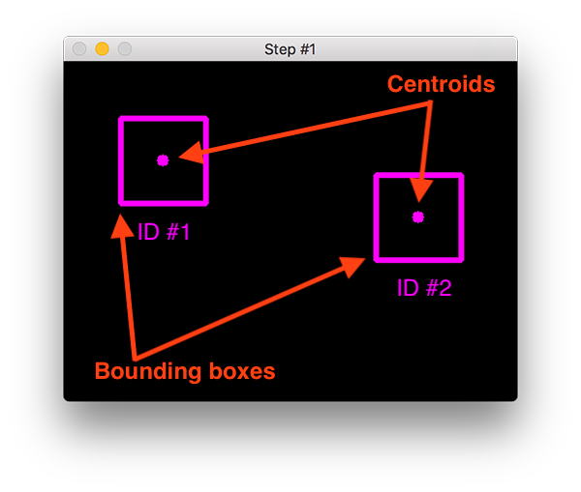



III. Detection
2. Detect hotspot
Detection hotspot processing
Tracking object
+ Step 1: Compute centroids from box coordinates
($x_{start}$, $y_{start}$)
($x_{centriod}$, $y_{centriod}$) $=(\frac{x_{end}−x_{start}}{2}$,$\frac{y_{start}−y_{end}}{2})$
($x_{centriod}$, $y_{centriod}$)
($x_{end}$, $y_{end}$)
Notes:
Quá trình nhận diện đối tượng sẽ trả về toạ của đối tượng. Từ đó chúng tôi tiến hàng truy vết đối tượng. Quá trình truy vết đối tượng bao gồm 5 bước chính sau:
+ Bước 1: Sau khi nhận diện được đối tượng sẽ trả về 1 bounding box của đối tướng, bao gồm toạ độ bắt đầu và tạo độ kết thúc như trên hình vẽ chúng tôi ký hiệu toạ độ bắt đầu là (x-start, y-start) và toạ độ kết thúc là (x-end, y-end). Từ quá toạ độ bắt đầu và kết thúc chúng tôi tính toạ độ trung tâm của đối tượng theo công thức: (𝑥_𝑐𝑒𝑛𝑡𝑟𝑖𝑜𝑑, 𝑦_𝑐𝑒𝑛𝑡𝑟𝑖𝑜𝑑) =((𝑥_𝑒𝑛𝑑−𝑥_𝑠𝑡𝑎𝑟𝑡)/2,(𝑦_𝑠𝑡𝑎𝑟𝑡−𝑦_𝑒𝑛𝑑)/2) ===> vậy là chúng tôi đã có toạ độ trung tâm của đối tượng.

Slide 43
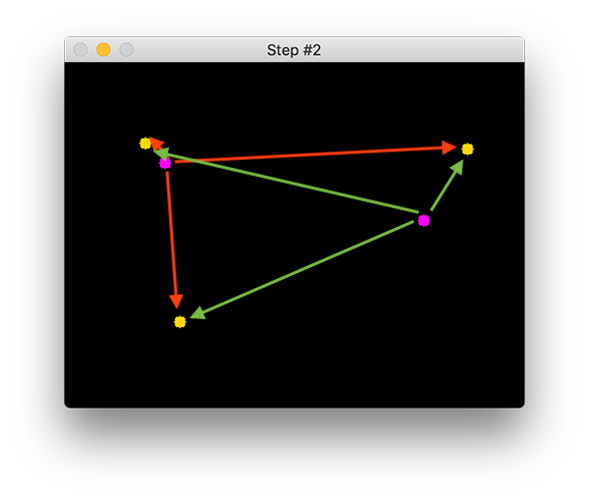
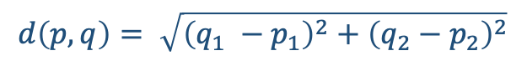
III. Detection
2. Detect hotspot
Detection hotspot processing
Tracking object
+ Step 1: Compute centroids from box coordinates
($x_{centriod}$, $y_{centriod}$) $=(\frac{x_{end}−x_{start}}{2}$,$\frac{y_{start}−y_{end}}{2})$
+ Step 2: Compute distance between new and existing objects
Euclidean formula: 2 point $p\left(p_{1}, p_{2}\right), q\left(q_{1}, q_{2}\right)$
$$d\left(p,q\right)= \sqrt{{\left(q_{1} −p_{1}\right)}^{2}+{\left(q_{2}−p_{2}\right)}^{2}}$$
https://en.wikipedia.org/wiki/Euclidean_distance
Notes:
Bước 2: Chúng tôi lưu lại toạ độ trung tâm của các đối tượng ở frame trước và các đối tượng ở frame hiện tại. Như trên hình chúng tôi ký hiệu mà vàng là vị trí trung tâm của các đối tượng được lưu lại ở frame trước, màu tím là vị trí trung tâm của các đối tượng ở frame hiện tại. Từ đó chúng tôi bắt đầu tính khoảng cách giữa các đối tượng ở frame troức và các đối tượng ở frame hiện tại.

Slide 44
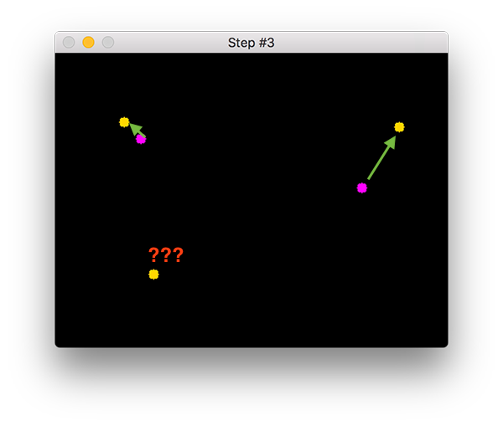
III. Detection
2. Detect hotspot
Detection hotspot processing
Tracking object
+ Step 1: Compute centroids from box coordinates
($x_{centriod}$, $y_{centriod}$) $=(\frac{x_{end}−x_{start}}{2}$,$\frac{y_{start}−y_{end}}{2})$
+ Step 2: Compute distance between new and existing objects
Euclidean formula: 2 point $p\left(p_{1}, p_{2}\right), q\left(q_{1}, q_{2}\right)$
$$d\left(p,q\right)= \sqrt{{\left(q_{1} −p_{1}\right)}^{2}+{\left(q_{2}−p_{2}\right)}^{2}}$$
+ Step 3: Update (x, y)-coordinates of existing objects
https://en.wikipedia.org/wiki/Euclidean_distance
Notes:
Bước 3: Khoảng cách mà 1 đối tượng duy chuyển giữa các frame liên tiếp là rất ngắn. Nên chúng tôi bắt đầu so sánh các khoảng cách tính được ở bước 2. Và chúng tôi xác định đâu là khoảng cách ngắn nhất và suy ra toạ độ hiện tại thuộc về 1 đối tượng đã tồn tại ở frame trước. Từ đó chúng tôi sẽ cập nhật toạ độ hiện tại của đối tượng. Với những đối tượng này chúng tôi sẽ so sánh, toạ độ ban đầu của đối tượng với toạ độ của đường kẻ và toạ độ hiện tại của đối tượng so với đường kẻ để xác định đối tượng có bước qua đường kẻ hay không và bước theo chiều nào?

Slide 45
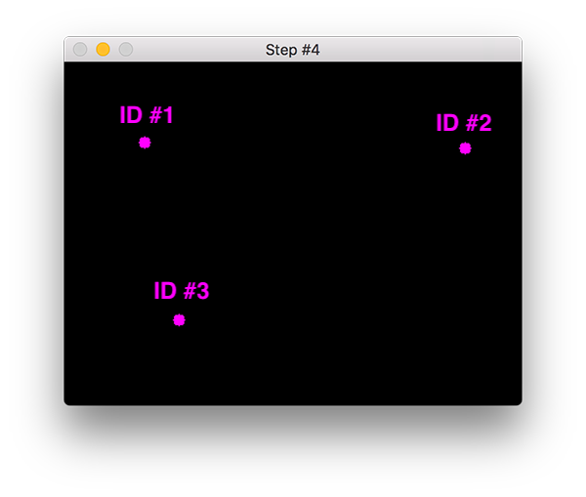
III. Detection
2. Detect hotspot
Detection hotspot processing
Tracking object
+ Step 1: Compute centroids from box coordinates
($x_{centriod}$, $y_{centriod}$) $=(\frac{x_{end}−x_{start}}{2}$,$\frac{y_{start}−y_{end}}{2})$
+ Step 2: Compute distance between new and existing objects
Euclidean formula: 2 point $p\left(p_{1}, p_{2}\right), q\left(q_{1}, q_{2}\right)$
$$d\left(p,q\right)= \sqrt{{\left(q_{1} −p_{1}\right)}^{2}+{\left(q_{2}−p_{2}\right)}^{2}}$$
+ Step 3: Update (x, y)-coordinates of existing objects
+ Step 4: Register new objects
https://en.wikipedia.org/wiki/Euclidean_distance
Notes:
Bước 4: Ở bước này chúng tôi đăng ký 1 đối tượng mới bằng cách gán ID cho đối tượng. Việc xác định là 1 đối tượng mới hay đối tượng đã tồn tại sẽ dựa vào 3 bước trên.

Slide 46
III. Detection
2. Detect hotspot
Detection hotspot processing
Tracking object
+ Step 1: Compute centroids from box coordinates
($x_{centriod}$, $y_{centriod}$) $=(\frac{x_{end}−x_{start}}{2}$,$\frac{y_{start}−y_{end}}{2})$
+ Step 2: Compute distance between new and existing objects
Euclidean formula: 2 point $p\left(p_{1}, p_{2}\right), q\left(q_{1}, q_{2}\right)$
$$d\left(p,q\right)= \sqrt{{\left(q_{1} −p_{1}\right)}^{2}+{\left(q_{2}−p_{2}\right)}^{2}}$$
+ Step 3: Update (x, y)-coordinates of existing objects
+ Step 4: Register new objects
+ Step 5: Deregister old objects
Max disappeared: 40 frames
https://en.wikipedia.org/wiki/Euclidean_distance
Notes:
Bước 5: Chúng tối tiến hành xoá đối tượng nếu như trong đối tượng không xuất hiện lại trong 40 frame liên tục và khoảng cách xa nhất mà đối tượng di chuyển trong 40 frame này là 50px.

Slide 47
III. Detection
2. Detect hotspot
Detection hotspot processing
Detection Hotspot Processing
Read
Object Detector
Recognize
Tracking Object
Write
Input video
Output video
Object Detector: using SSD300(VGG16)
Tracking Object:
+ Step 1: Compute centroids from box coordinates
+ Step 2: Compute distance between new and existing objects
+ Step 3: Update (x, y)-coordinates of existing objects
+ Step 4: Register new objects
+ Step 5: Deregister old objects
Notes:
Tổng kết lại quá trình xử lý của nhận diện điểm nóng như sau:
- Từ 1 video đầu vào, hệ thống sẽ tiễn hành nhận diện đối tượng là người, với những đối tượng là người hệ thống sẽ tiến hành truy vết đối tượng để xác định hướng đi của đối tượng và xác định đối tượng có bước qua ranh giới kệ hay không? Cuối cùng hệ thống sẽ ghi lại video kết quả để người dùng có thể xem lại.

Slide 48

III. Detection
2. Detect hotspot
Configuration
$$∘$$
$$∘$$
15 ~ 30
2 ~ 2,5 m
Notes:
Tổng kết lại quá trình xử lý của nhận diện điểm nóng như sau:
- Từ 1 video đầu vào, hệ thống sẽ tiễn hành nhận diện đối tượng là người, với những đối tượng là người hệ thống sẽ tiến hành truy vết đối tượng để xác định hướng đi của đối tượng và xác định đối tượng có bước qua ranh giới kệ hay không? Cuối cùng hệ thống sẽ ghi lại video kết quả để người dùng có thể xem lại.

Slide 49
DEMONSTRATION
Workflow and Demo
Notes:
Tôi tên là Nguyễn Quang Huy, và kế tiếp tôi xin trình bày về flow của Staff trên web.

Slide 50




Demonstration
Workflow
Admin’s Flow
Manager’s Flow
Notes:
1/ Xin chào quý hội đồng , tôi tên là Nguyễn Thanh Hiếu, tôi xin phép tiếp tục trình bày mục 4. Demostration
2/ Về workflow, chúng tôi chia ra thành 2 flow chính đó là Admin và Manager
3/ Flow của admin sẽ bao gôm các tác vụ quản lý hệ thống
4/ Còn flow của manager sẽ bao gồm các tác vụ liên quan đến việc quản lý tập trung vào cửa hàng họ đảm nhiệm
5/ Tôi xin phép bước vào flow thứ nhất . Đó là flow của admin

Slide 51
Demonstration
Workflow
Admin’s Flow
Manager’s Flow
Notes:
1/ Xin chào quý hội đồng , tôi tên là Nguyễn Thanh Hiếu, tôi xin phép tiếp tục trình bày mục 4. Demostration
2/ Về workflow, chúng tôi chia ra thành 2 flow chính đó là Admin và Manager
3/ Flow của admin sẽ bao gôm các tác vụ quản lý hệ thống
4/ Còn flow của manager sẽ bao gồm các tác vụ liên quan đến việc quản lý tập trung vào cửa hàng họ đảm nhiệm
5/ Tôi xin phép bước vào flow thứ nhất . Đó là flow của admin

Slide 52


Admin Flow
Demonstration
1. Login
Admin
Notes:
1/ Admin Flow này bao gồm 2 tác vụ chính :
tác vụ thứ nhất là thêm mới và cập nhật sản phẩm, camera, cửa hàng và quản lý cửa hàng trong hệ thống.
tác vụ thứ hai là đưa cửa hàng vào trạng thái hoạt động.
a. Tác vụ thứ nhất :
Đầu tiên : Admin đăng nhập hệ thống, sau đó tạo sản phẩm và camera mới.
Admin tiếp tục tạo account cho quản lý cửa hàng
Và cuối cùng là tạo một cửa hàng mới.
b. Tác vụ thứ hai :
Admin kết nối cửa hàng với một manager mong muốn để đưa cửa hàng vào trạng thái hoạt động.
Lưu ý ( 1 cửa hàng chỉ có duy nhất 1 quản lý)
tương tự như vậy một quản lý chỉ được quản lý 1 cửa hàng

Slide 53
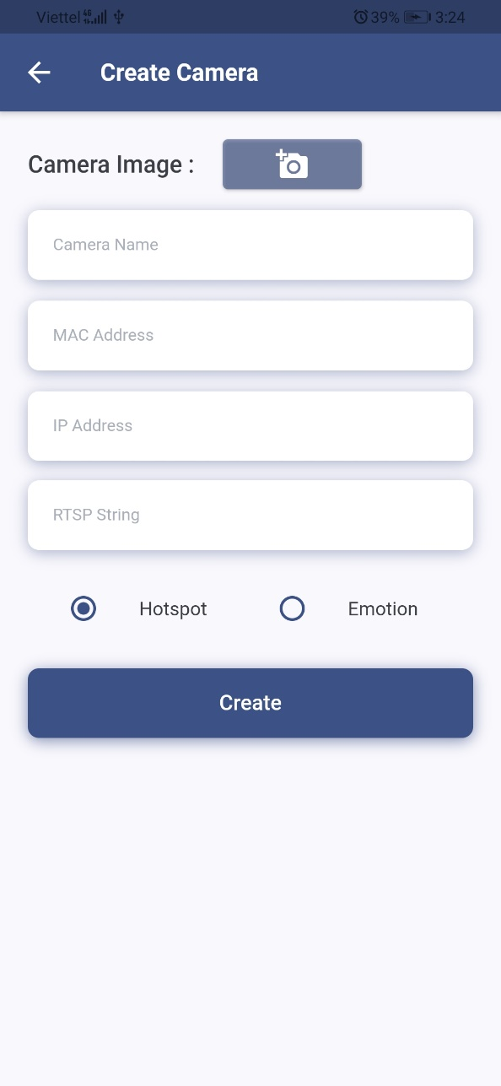
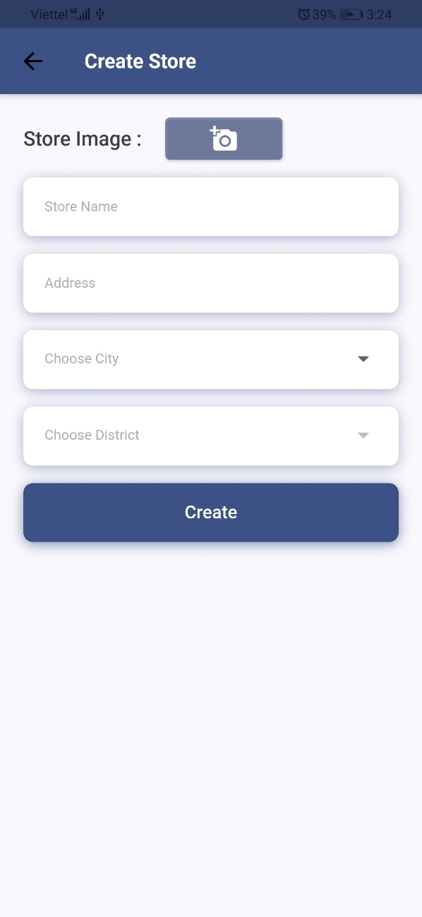
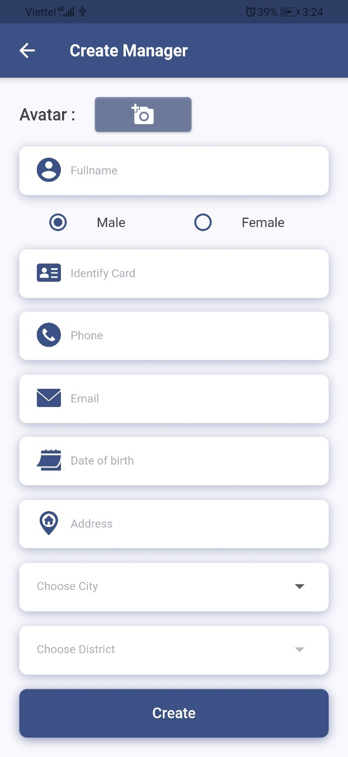




Admin Flow
Demonstration
Product
1. Login
2. Create
Camera
Admin
Store
Manager
Notes:
1/ Admin Flow này bao gồm 2 tác vụ chính :
tác vụ thứ nhất là thêm mới và cập nhật sản phẩm, camera, cửa hàng và quản lý cửa hàng trong hệ thống.
tác vụ thứ hai là đưa cửa hàng vào trạng thái hoạt động.
a. Tác vụ thứ nhất :
Đầu tiên : Admin đăng nhập hệ thống, sau đó tạo sản phẩm và camera mới.
Admin tiếp tục tạo account cho quản lý cửa hàng
Và cuối cùng là tạo một cửa hàng mới.
b. Tác vụ thứ hai :
Admin kết nối cửa hàng với một manager mong muốn để đưa cửa hàng vào trạng thái hoạt động.
Lưu ý ( 1 cửa hàng chỉ có duy nhất 1 quản lý)
tương tự như vậy một quản lý chỉ được quản lý 1 cửa hàng

Slide 54
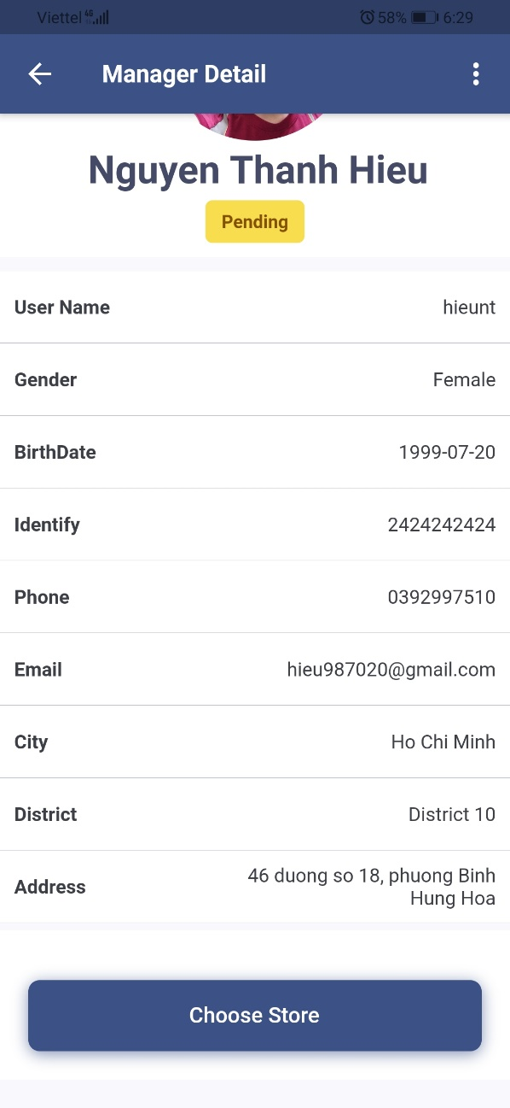
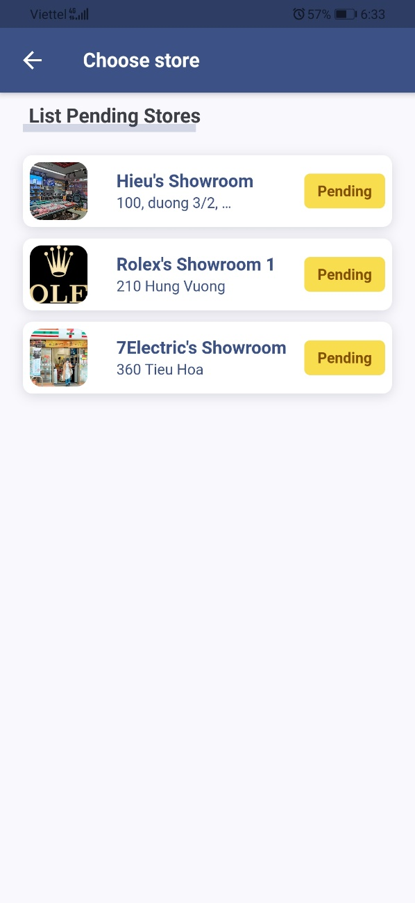
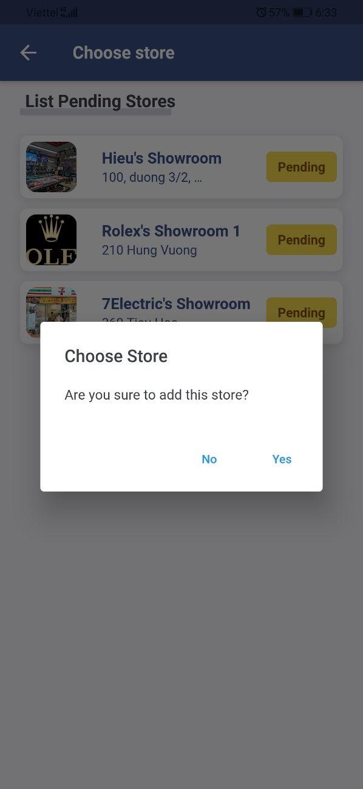
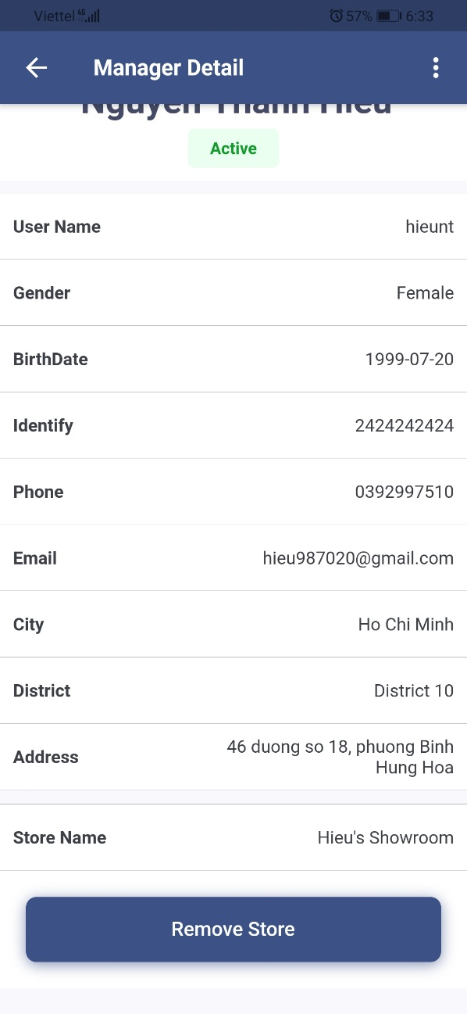
Admin Flow
Demonstration
Product
1. Login
2. Create
Camera
Admin
Store
3. Mapping
Manager
Notes:
1/ Admin Flow này bao gồm 2 tác vụ chính :
tác vụ thứ nhất là thêm mới và cập nhật sản phẩm, camera, cửa hàng và quản lý cửa hàng trong hệ thống.
tác vụ thứ hai là đưa cửa hàng vào trạng thái hoạt động.
a. Tác vụ thứ nhất :
Đầu tiên : Admin đăng nhập hệ thống, sau đó tạo sản phẩm và camera mới.
Admin tiếp tục tạo account cho quản lý cửa hàng
Và cuối cùng là tạo một cửa hàng mới.
b. Tác vụ thứ hai :
Admin kết nối cửa hàng với một manager mong muốn để đưa cửa hàng vào trạng thái hoạt động.
Lưu ý ( 1 cửa hàng chỉ có duy nhất 1 quản lý)
tương tự như vậy một quản lý chỉ được quản lý 1 cửa hàng

Slide 55

Admin Flow
Demonstration
Product
1. Login
2. Create
Camera
Admin
Store
3. Mapping
Manager
Notes:
1/ Admin Flow này bao gồm 2 tác vụ chính :
tác vụ thứ nhất là thêm mới và cập nhật sản phẩm, camera, cửa hàng và quản lý cửa hàng trong hệ thống.
tác vụ thứ hai là đưa cửa hàng vào trạng thái hoạt động.
a. Tác vụ thứ nhất :
Đầu tiên : Admin đăng nhập hệ thống, sau đó tạo sản phẩm và camera mới.
Admin tiếp tục tạo account cho quản lý cửa hàng
Và cuối cùng là tạo một cửa hàng mới.
b. Tác vụ thứ hai :
Admin kết nối cửa hàng với một manager mong muốn để đưa cửa hàng vào trạng thái hoạt động.
Lưu ý ( 1 cửa hàng chỉ có duy nhất 1 quản lý)
tương tự như vậy một quản lý chỉ được quản lý 1 cửa hàng

Slide 56
Demonstration
Workflow
Admin’s Flow
Manager’s Flow
Notes:
1/ Xin chào quý hội đồng , tôi tên là Nguyễn Thanh Hiếu, tôi xin phép tiếp tục trình bày mục 4. Demostration
2/ Về workflow, chúng tôi chia ra thành 2 flow chính đó là Admin và Manager
3/ Flow của admin sẽ bao gôm các tác vụ quản lý hệ thống
4/ Còn flow của manager sẽ bao gồm các tác vụ liên quan đến việc quản lý tập trung vào cửa hàng họ đảm nhiệm
5/ Tôi xin phép bước vào flow thứ nhất . Đó là flow của admin

Slide 57
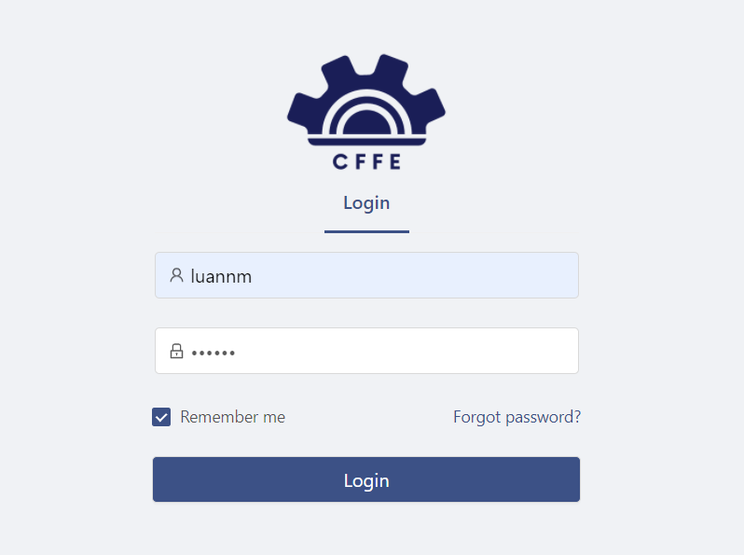
Manager Flow
Demonstration
1. Login
Manager
Notes:
2/ Tiếp theo là Manager’s Flow miêu tả quá trình quản lý cửa hang kích hoạt kệ và ngăn xếp . Flow này bao gồm 2 tác vụ chính :
tác vụ thứ nhất là kích hoạt kệ
tác vụ thứ hai là kích hoạt ngăn xếp
a. Tác vụ thứ nhất :
Đầu tiên : Manager đăng nhập hệ thống, sau đó tạo mới kệ trong cửa hàng. Ở đây, ngăn xếp
cũng sẽ được tạo mới cùng lúc bằng cách nhập số lượng ngăn xếp mong muốn.
Kệ sẽ được kích hoạt khi Manager thêm 1 hoặc 2 camera (loại đếm người) vào.
b. Tác vụ thứ hai :
Ngăn xếp cũng sẽ được kích hoạt khi Manager thêm camera(loại nhận diện cảm xúc) vào.

Slide 58


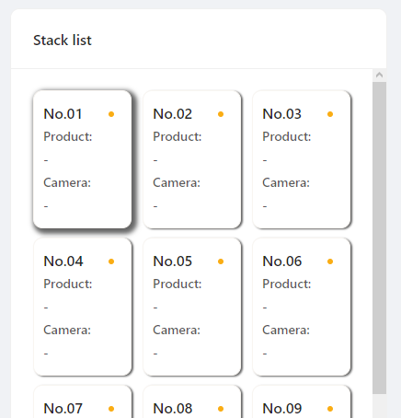
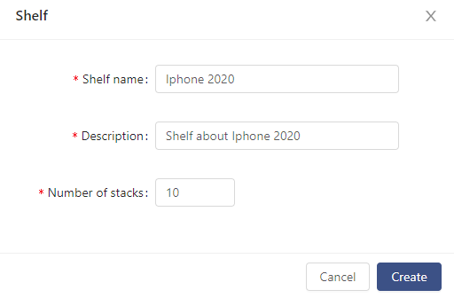
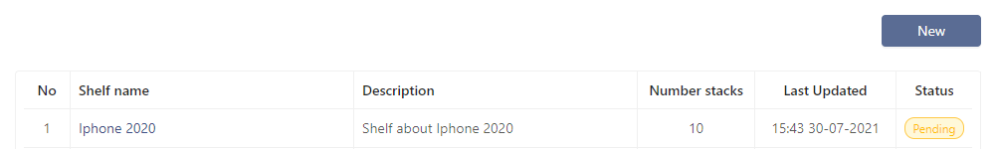
Manager Flow
Demonstration
1. Login
2. Create
Shelf
Manager
Stack
Notes:
2/ Tiếp theo là Manager’s Flow miêu tả quá trình quản lý cửa hang kích hoạt kệ và ngăn xếp . Flow này bao gồm 2 tác vụ chính :
tác vụ thứ nhất là kích hoạt kệ
tác vụ thứ hai là kích hoạt ngăn xếp
a. Tác vụ thứ nhất :
Đầu tiên : Manager đăng nhập hệ thống, sau đó tạo mới kệ trong cửa hàng. Ở đây, ngăn xếp
cũng sẽ được tạo mới cùng lúc bằng cách nhập số lượng ngăn xếp mong muốn.
Kệ sẽ được kích hoạt khi Manager thêm 1 hoặc 2 camera (loại đếm người) vào.
b. Tác vụ thứ hai :
Ngăn xếp cũng sẽ được kích hoạt khi Manager thêm camera(loại nhận diện cảm xúc) vào.

Slide 59
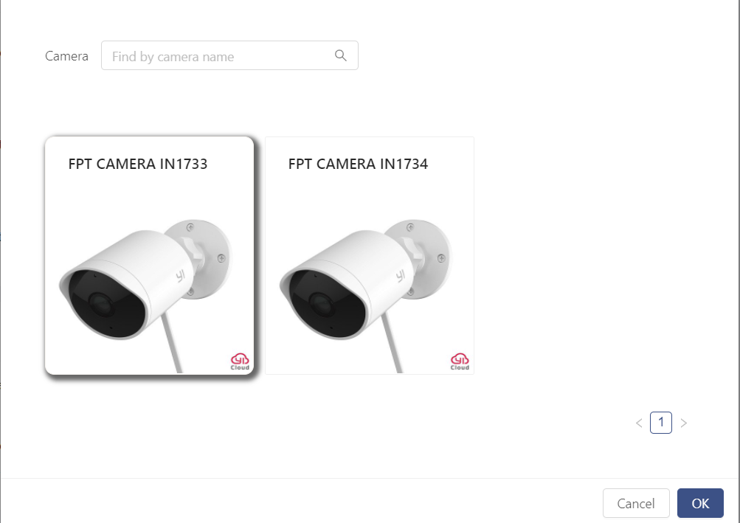
Manager Flow
Demonstration
3. Add
1. Login
2. Create
Shelf
Camera (Hotspot)
Manager
Stack
Notes:
2/ Tiếp theo là Manager’s Flow miêu tả quá trình quản lý cửa hang kích hoạt kệ và ngăn xếp . Flow này bao gồm 2 tác vụ chính :
tác vụ thứ nhất là kích hoạt kệ
tác vụ thứ hai là kích hoạt ngăn xếp
a. Tác vụ thứ nhất :
Đầu tiên : Manager đăng nhập hệ thống, sau đó tạo mới kệ trong cửa hàng. Ở đây, ngăn xếp
cũng sẽ được tạo mới cùng lúc bằng cách nhập số lượng ngăn xếp mong muốn.
Kệ sẽ được kích hoạt khi Manager thêm 1 hoặc 2 camera (loại đếm người) vào.
b. Tác vụ thứ hai :
Ngăn xếp cũng sẽ được kích hoạt khi Manager thêm camera(loại nhận diện cảm xúc) vào.

Slide 60




Manager Flow
Demonstration
3. Add
1. Login
2. Create
Shelf
Camera (Hotspot)
Manager
4. Add
5. Add
Stack
Product
Camera (Emotion)
Notes:
2/ Tiếp theo là Manager’s Flow miêu tả quá trình quản lý cửa hang kích hoạt kệ và ngăn xếp . Flow này bao gồm 2 tác vụ chính :
tác vụ thứ nhất là kích hoạt kệ
tác vụ thứ hai là kích hoạt ngăn xếp
a. Tác vụ thứ nhất :
Đầu tiên : Manager đăng nhập hệ thống, sau đó tạo mới kệ trong cửa hàng. Ở đây, ngăn xếp
cũng sẽ được tạo mới cùng lúc bằng cách nhập số lượng ngăn xếp mong muốn.
Kệ sẽ được kích hoạt khi Manager thêm 1 hoặc 2 camera (loại đếm người) vào.
b. Tác vụ thứ hai :
Ngăn xếp cũng sẽ được kích hoạt khi Manager thêm camera(loại nhận diện cảm xúc) vào.

Slide 61
Manager Flow
Demonstration
3. Add
1. Login
2. Create
Shelf
Camera (Hotspot)
Manager
4. Add
5. Add
Stack
Product
Camera (Emotion)
Notes:
2/ Tiếp theo là Manager’s Flow miêu tả quá trình quản lý cửa hang kích hoạt kệ và ngăn xếp . Flow này bao gồm 2 tác vụ chính :
tác vụ thứ nhất là kích hoạt kệ
tác vụ thứ hai là kích hoạt ngăn xếp
a. Tác vụ thứ nhất :
Đầu tiên : Manager đăng nhập hệ thống, sau đó tạo mới kệ trong cửa hàng. Ở đây, ngăn xếp
cũng sẽ được tạo mới cùng lúc bằng cách nhập số lượng ngăn xếp mong muốn.
Kệ sẽ được kích hoạt khi Manager thêm 1 hoặc 2 camera (loại đếm người) vào.
b. Tác vụ thứ hai :
Ngăn xếp cũng sẽ được kích hoạt khi Manager thêm camera(loại nhận diện cảm xúc) vào.

Slide 62







Manager Flow
Demonstration
1. Login
2. Import Video
3. Detect
Manager
Detect server
4. Detection Result
5. View Result
Notes:
1/ Manager flow 2 miêu tả quá trình upload video lên hệ thống và nhận kết quả detect.
2/ Đầu tiên, Manager chọn video cần detect và upload lên hệ thống và chờ kết quả từ hệ thống.
3/ Sau khi có kết quả, Manager có thể xem video sau khi detect ở trang video hoặc xem chi tiết hơn ở trang dashboard

Slide 63
Manager Flow
Demonstration
1. Login
2. Import Video
3. Detect
Manager
Detect server
4. Detection Result
5. View Result
Notes:
1/ Manager flow 2 miêu tả quá trình upload video lên hệ thống và nhận kết quả detect.
2/ Đầu tiên, Manager chọn video cần detect và upload lên hệ thống và chờ kết quả từ hệ thống.
3/ Sau khi có kết quả, Manager có thể xem video sau khi detect ở trang video hoặc xem chi tiết hơn ở trang dashboard

Slide 64
Demo
Demonstration
Notes:
Tiếp theo tôi sẽ nói sơ qua về model VGG-16

Slide 65
CONCLUSION
Challenges and Future plan

Slide 66


Conclusion
Challenges
Affected by covid
Hotspot : Crowded customer
Notes:
Cảm xúc :
Độ chính xác của cảm xúc không cao lắm , chỉ đến khoảng 85%
Người quản lý vẫn cần phải xem bằng chứng theo cách thủ công để kiểm tra độ chính xác để hỗ trợ các quyết định kinh doanh
Đếm người : Chưa giải quyết được tình trạng người này khuất người kia do cửa hàng quá đông người.

Slide 67


Conclusion
Future Plan
Upgrade emotion model
Upgrade algorithm
Notes:
Tự động hóa
Nâng cấp bộ model của AI nhận diện cảm xúc và đếm người

Slide 68

68

